Slide 1

Stacklyst
Laboratório de Engenharia de Software
Processos de negócio,
modelagem e funcionamento
Pedro Antonio Silvestre Tescaro
Guilherme Alves de Campos
Paulo Henrique Leal dos Santos
Seminário do projeto
01
Notes:
Grupo. Tempo de referência: 40 segundos.
Apresentar o grupo, o objetivo do sistema e a ordem de demonstração. Os nomes e responsabilidades provêm do documento de visão, seção 5.

Slide 2
O projeto e o problema
Estudo de programação e oportunidades profissionais
Necessidade
Organizar o estudo, praticar com retorno e acompanhar a própria evolução.
Apoio do sistema
Trilhas e lições conectam conteúdo, exercícios e progresso do estudante.
Percurso apresentado
Após a aprendizagem, o grupo publica uma oportunidade, registra a candidatura e acompanha a seleção.
02
Notes:
Grupo. Tempo de referência: 60 segundos.
Fonte: documento 01, problema, objetivos e escopo. A demonstração seleciona aprendizagem e recrutamento. Demais funcionalidades permanecem documentadas.

Slide 3
Ordem da apresentação
A continuidade entre os integrantes orienta a demonstração
Responsável | Funcionalidade e continuidade | Tempo
Grupo | Projeto, atividades do negócio e casos de uso gerais | 9 min
Pedro | Lição e exercício, modelos gerais e progresso | 13 min
Guilherme | Publicar a vaga que será usada na candidatura | 12 min
Paulo | Candidatura, avanço da seleção e notificação | 14 min
Grupo | Encerramento e perguntas | 7 min
Planejamento de 55 minutos, com 5 minutos de margem até o limite de uma hora.
03
Notes:
Grupo. Tempo de referência: 45 segundos.
Divisão proposta para o ensaio. Diagramas gerais de classes, MER e DER são mostrados somente por Pedro. Todos apresentam protótipo, RF/RNF/RN, classe e banco específicos, sequência completa, sequência com código e prática. Reservar dados auxiliares previamente.

Slide 4
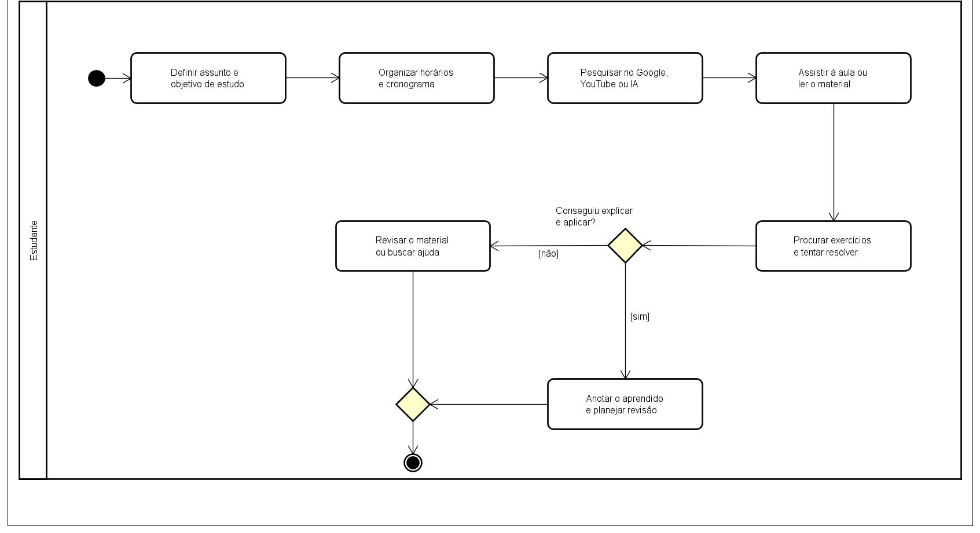
Estudar programação
AN01 Atividades do negócio
Organizar o estudo e verificar se o conteúdo foi compreendido e aplicado.
04
Notes:
Grupo. Tempo de referência: 40 segundos.
Fonte: documento 02 atualizado, seção 3. Organizar o estudo e verificar se o conteúdo foi compreendido e aplicado.
O fluxo representa trabalho humano, inclusive fora do sistema. A imagem foi reutilizada do documento, com recorte apenas da aba superior que ainda exibia AN01. A identificação no slide segue a numeração atual AN01.

Slide 5
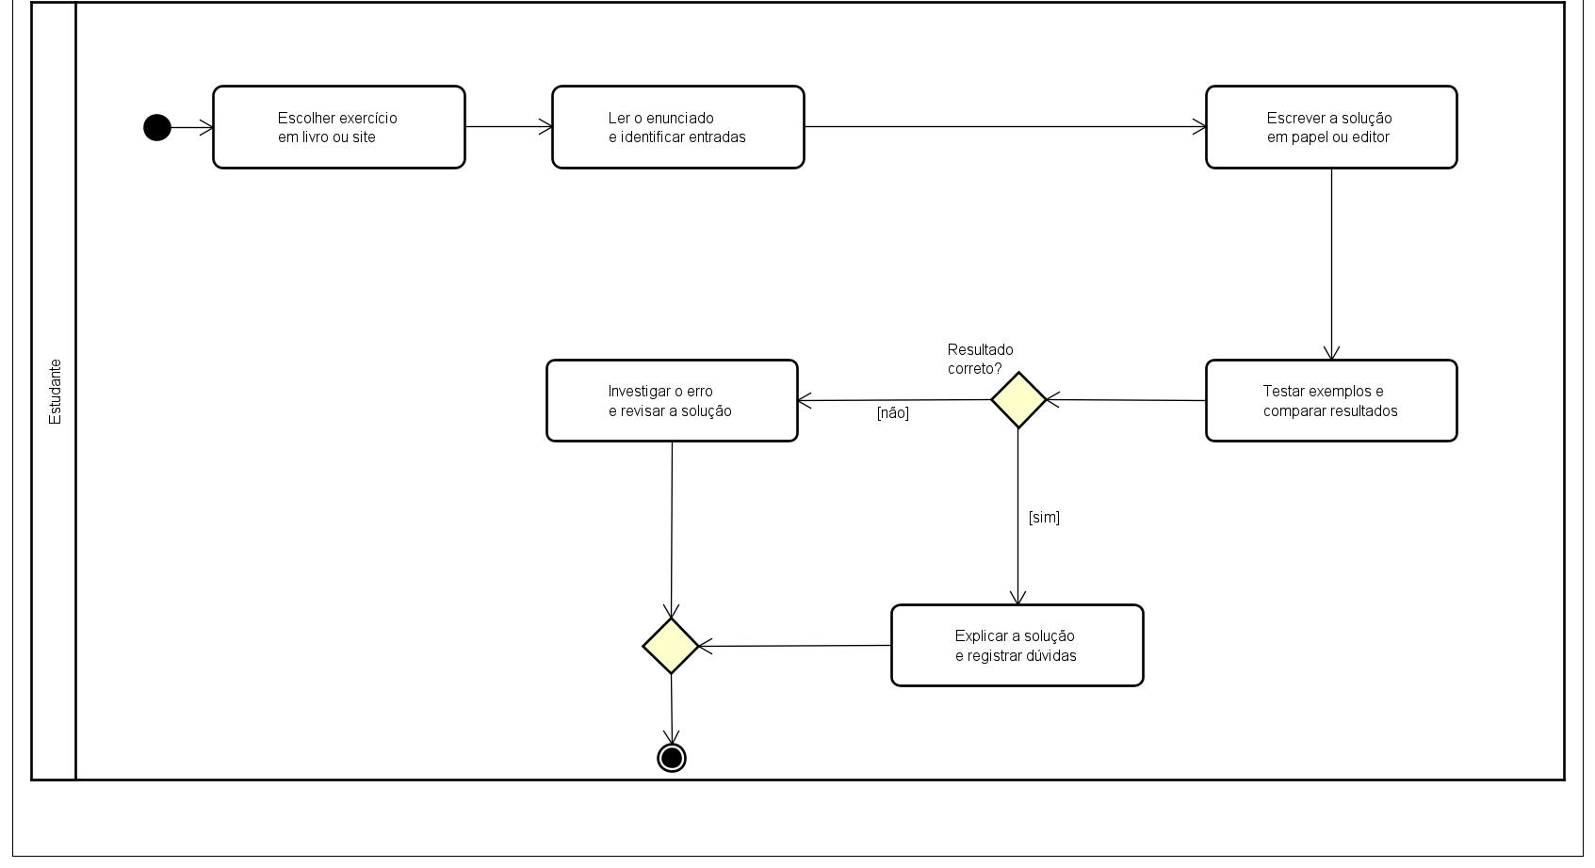
Praticar exercícios de programação
AN02 Atividades do negócio
Resolver um problema, testar exemplos e compreender os erros encontrados.
05
Notes:
Grupo. Tempo de referência: 40 segundos.
Fonte: documento 02 atualizado, seção 3. Resolver um problema, testar exemplos e compreender os erros encontrados.
O fluxo representa trabalho humano, inclusive fora do sistema. A imagem foi reutilizada do documento, com recorte apenas da aba superior que ainda exibia AN03. A identificação no slide segue a numeração atual AN02.

Slide 6
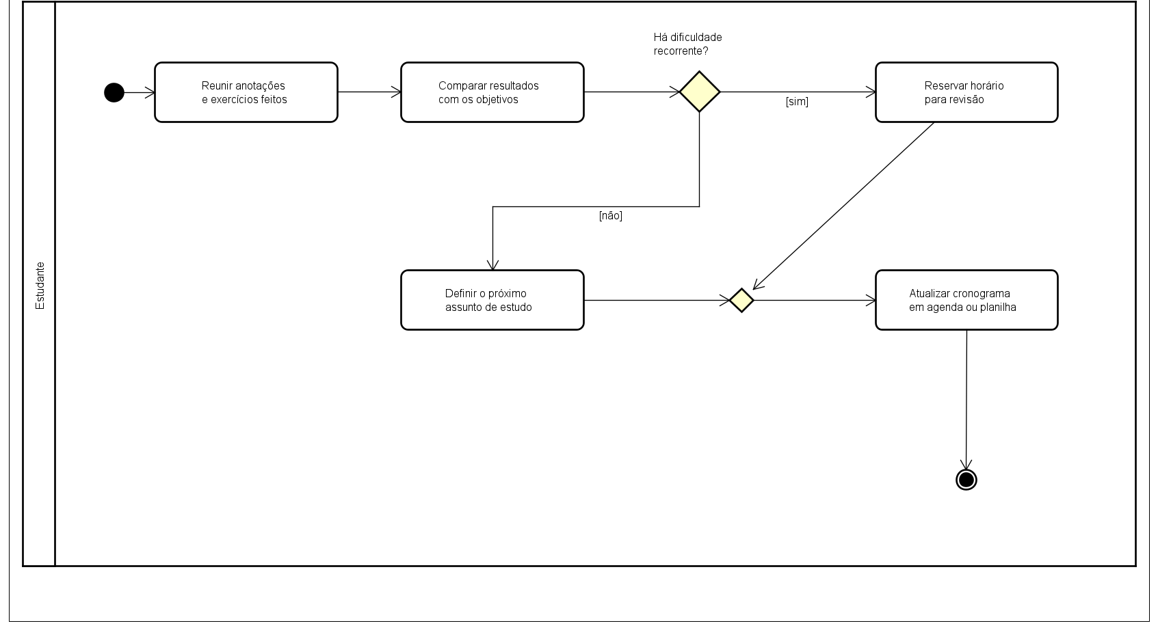
Acompanhar a própria aprendizagem
AN03 Atividades do negócio
Comparar os resultados aos objetivos e ajustar o planejamento de estudo.
06
Notes:
Grupo. Tempo de referência: 40 segundos.
Fonte: documento 02 atualizado, seção 3. Comparar os resultados aos objetivos e ajustar o planejamento de estudo.
O fluxo representa trabalho humano, inclusive fora do sistema. A imagem foi reutilizada do documento, com recorte apenas da aba superior que ainda exibia AN04. A identificação no slide segue a numeração atual AN03.

Slide 7
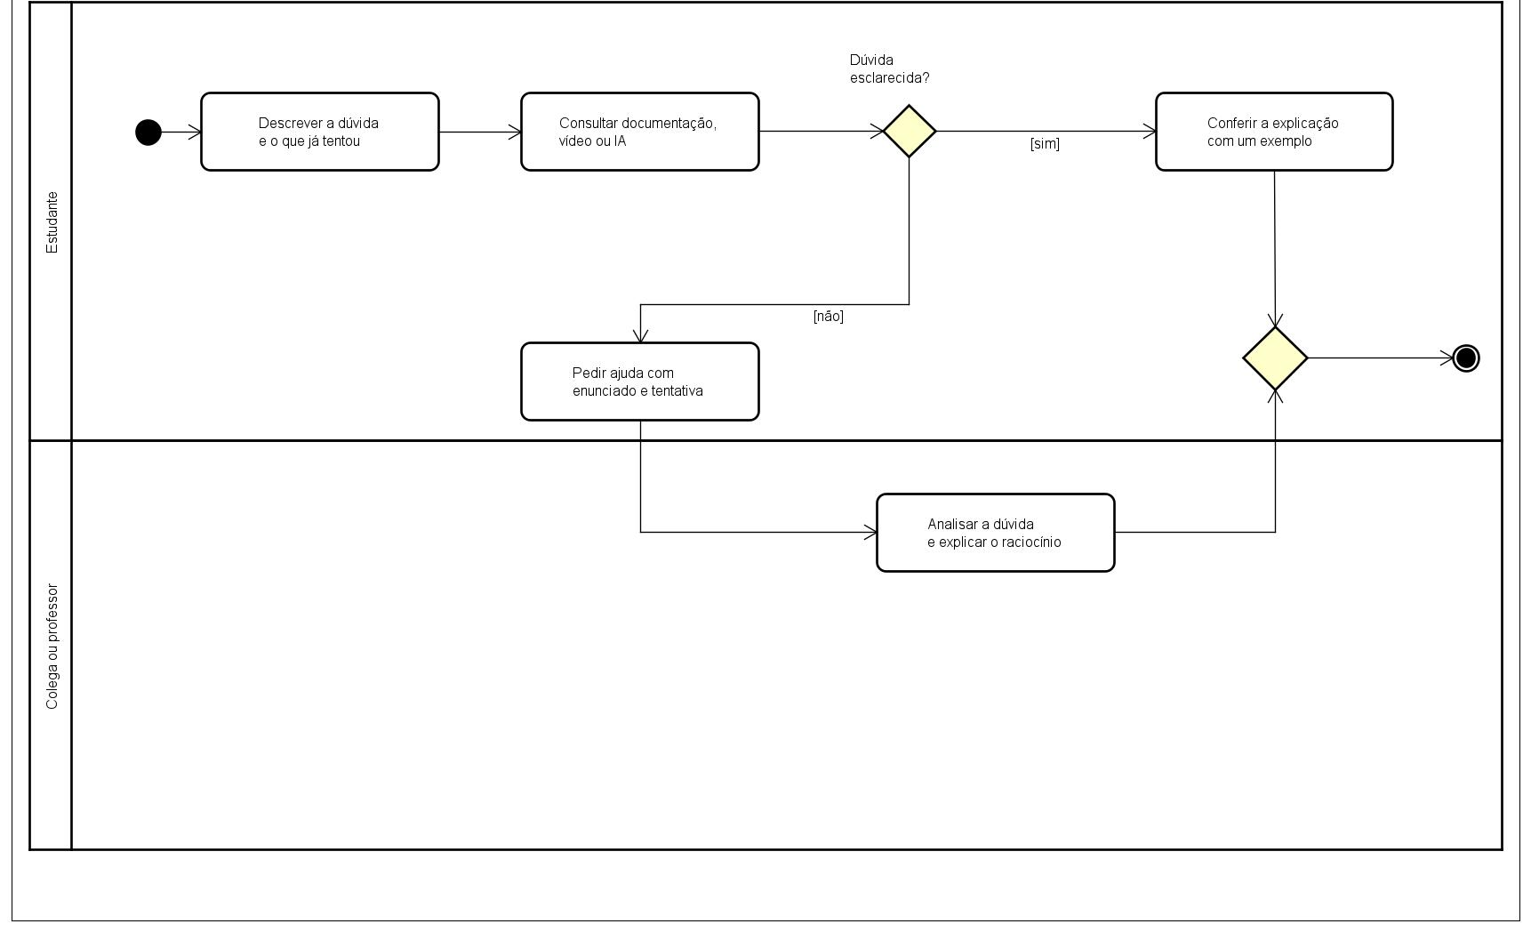
Buscar ajuda para uma dúvida
AN04 Atividades do negócio
Esclarecer uma dúvida e conferir a explicação em um exemplo.
07
Notes:
Grupo. Tempo de referência: 40 segundos.
Fonte: documento 02 atualizado, seção 3. Esclarecer uma dúvida e conferir a explicação em um exemplo.
O fluxo representa trabalho humano, inclusive fora do sistema. A imagem foi reutilizada do documento, com recorte apenas da aba superior que ainda exibia AN06. A identificação no slide segue a numeração atual AN04.

Slide 8
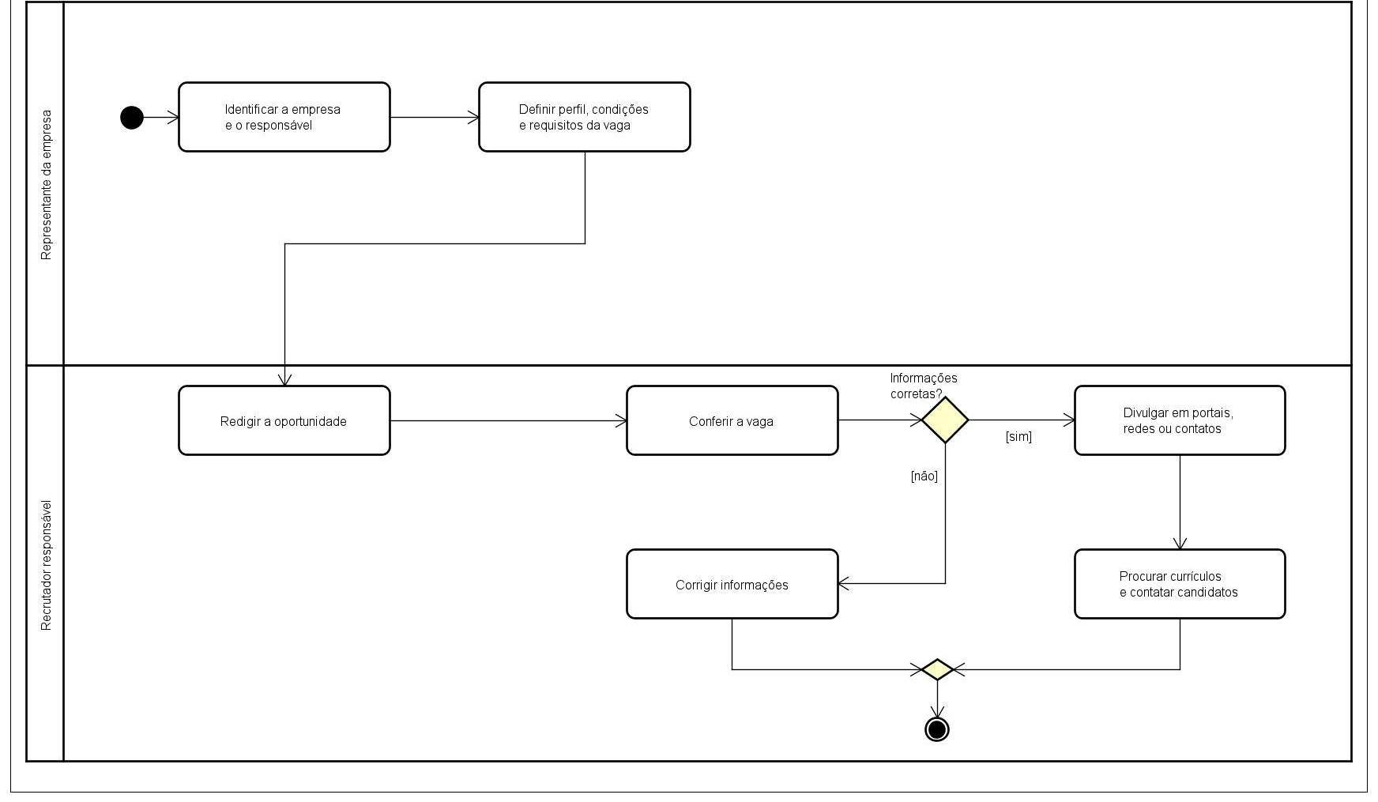
Divulgar oportunidade de trabalho
AN05A Atividades do negócio
Definir e divulgar uma oportunidade profissional com informações conferidas.
08
Notes:
Grupo. Tempo de referência: 40 segundos.
Fonte: documento 02 atualizado, seção 3. Definir e divulgar uma oportunidade profissional com informações conferidas.
O fluxo representa trabalho humano, inclusive fora do sistema. A imagem foi reutilizada do documento, com recorte apenas da aba superior que ainda exibia AN08A. A identificação no slide segue a numeração atual AN05A.

Slide 9
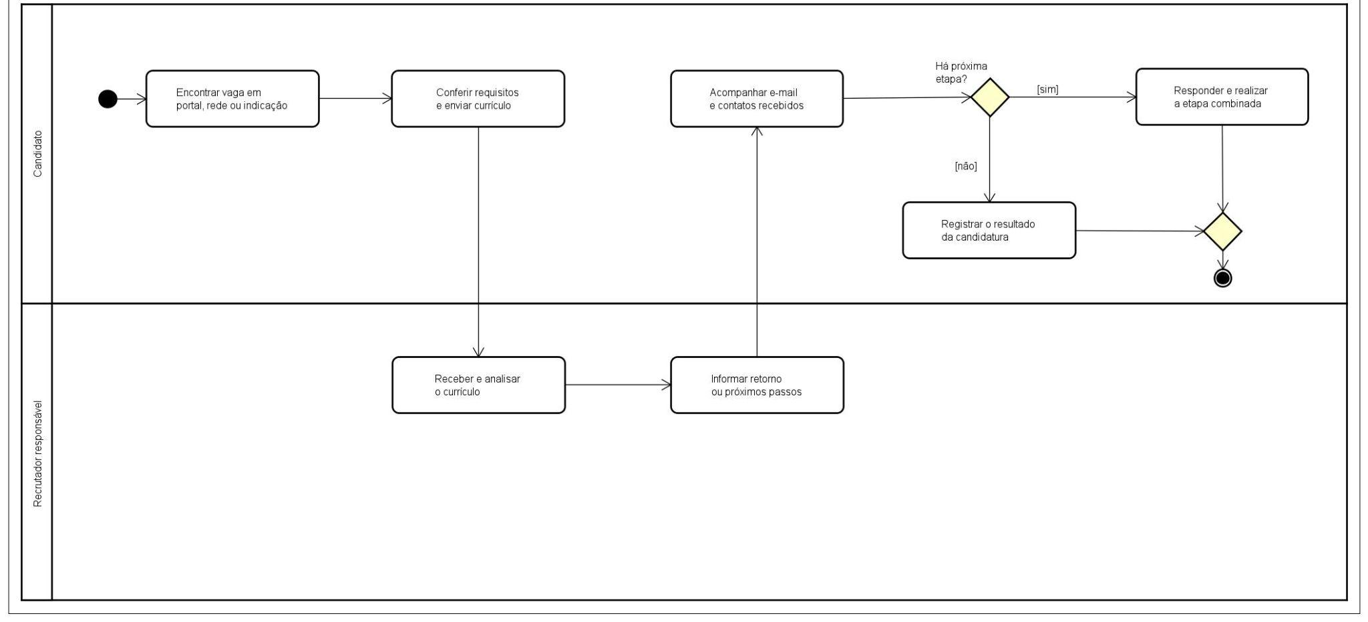
Candidatar-se e acompanhar a seleção
AN05B Atividades do negócio
Enviar o currículo e acompanhar as etapas e o resultado da seleção.
09
Notes:
Grupo. Tempo de referência: 40 segundos.
Fonte: documento 02 atualizado, seção 3. Enviar o currículo e acompanhar as etapas e o resultado da seleção.
O fluxo representa trabalho humano, inclusive fora do sistema. A imagem foi reutilizada do documento, com recorte apenas da aba superior que ainda exibia AN08B. A identificação no slide segue a numeração atual AN05B.

Slide 10
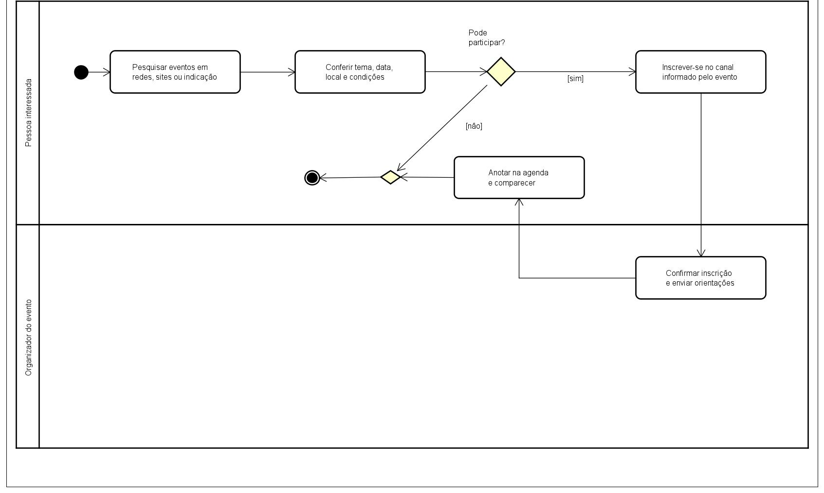
Descobrir e participar de um evento
AN06 Atividades do negócio
Encontrar um evento e organizar a inscrição e a participação.
10
Notes:
Grupo. Tempo de referência: 40 segundos.
Fonte: documento 02 atualizado, seção 3. Encontrar um evento e organizar a inscrição e a participação.
O fluxo representa trabalho humano, inclusive fora do sistema. A imagem foi reutilizada do documento, com recorte apenas da aba superior que ainda exibia AN09. A identificação no slide segue a numeração atual AN06.

Slide 11
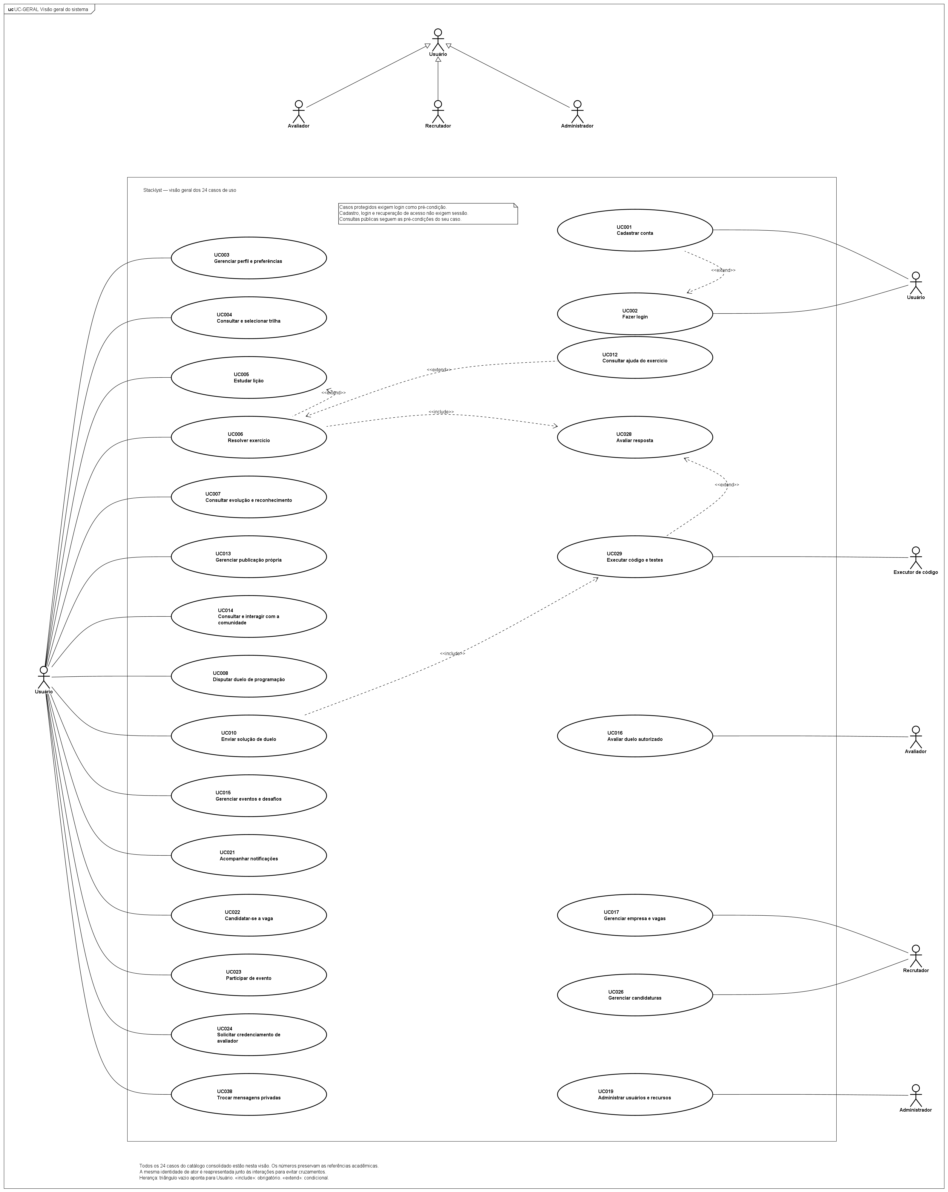
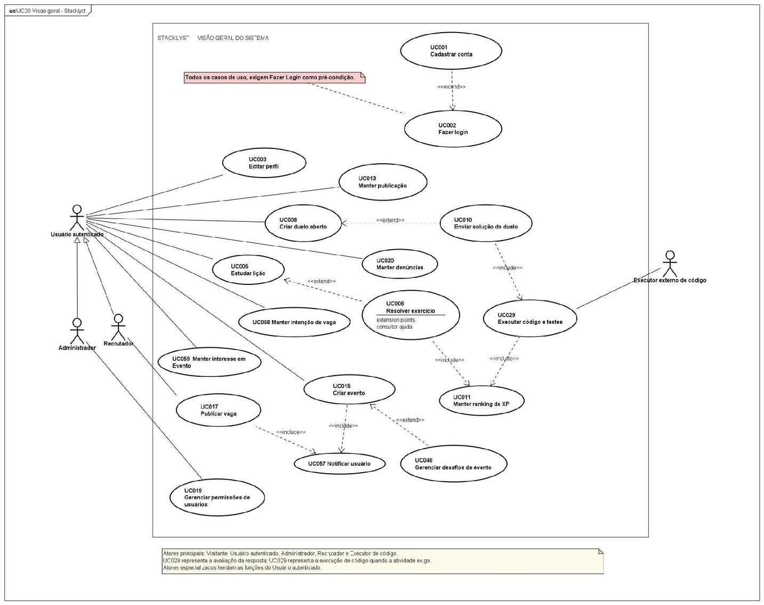
Diagrama geral de casos de uso
24 casos consolidados, todos representados
11
Notes:
Fonte: Astah UML / Stacklyst-modelos-atualizados.asta / UC-GERAL.
Diagrama geral de casos de uso.
Ler junto à especificação e às alternativas do catálogo consolidado. Classes representam responsabilidades do domínio. As vistas relacionais apresentam tabelas e vínculos selecionados; o dicionário técnico conserva os campos completos. As vistas gerais devem ser ampliadas; as vistas específicas detalham a leitura.

Slide 12
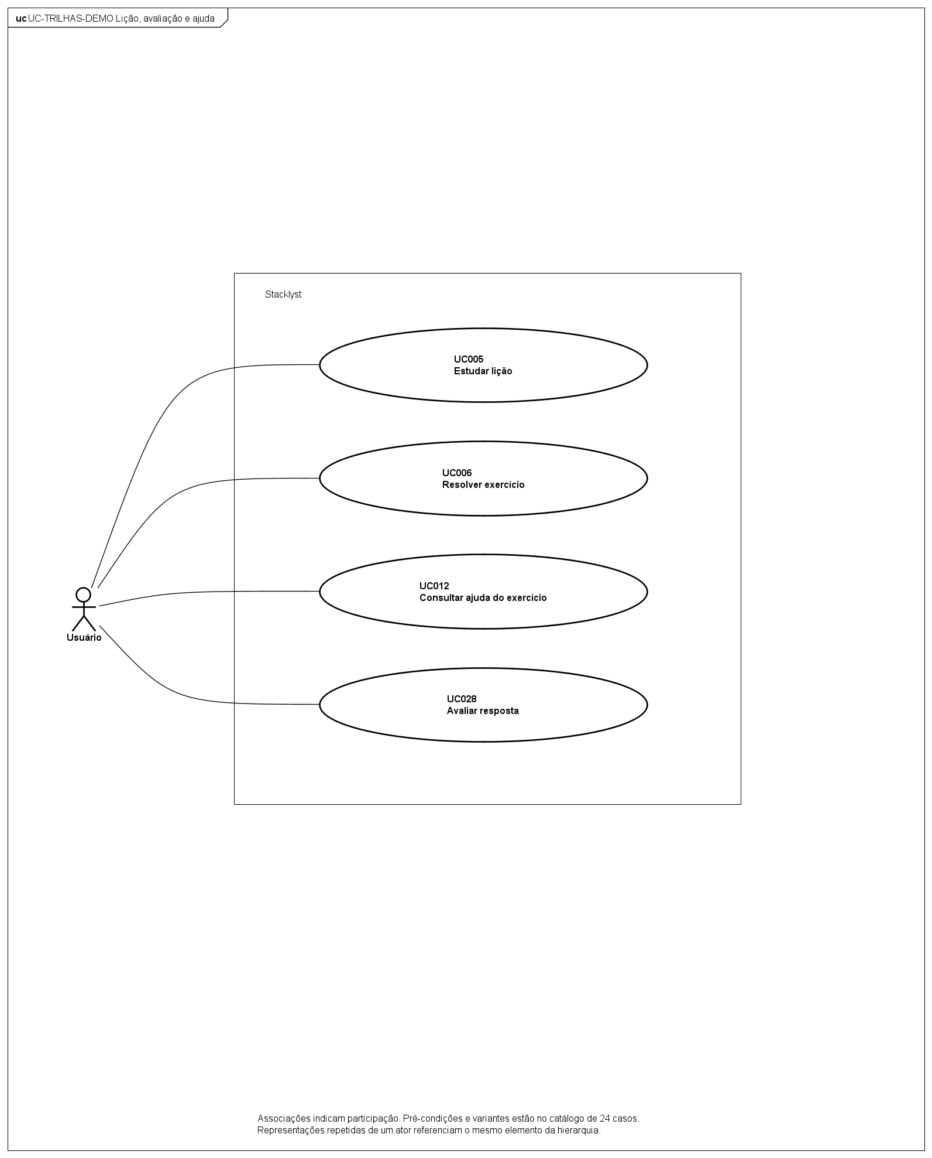
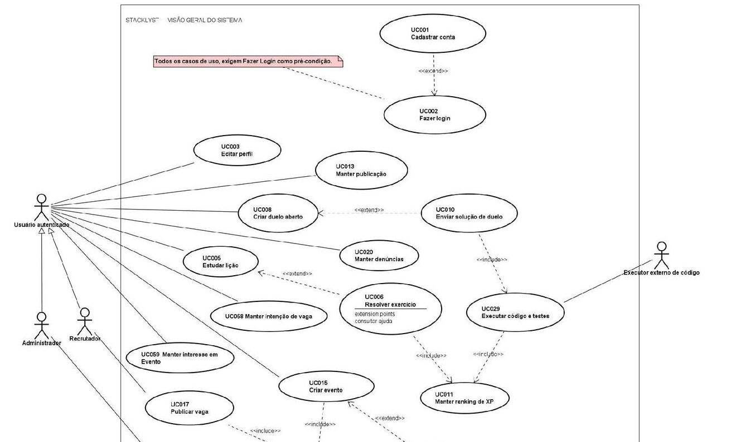
Aprendizagem: objetivos e avaliação
UC005, UC006, UC012 e UC028
12
Notes:
Fonte: Astah UML / Stacklyst-modelos-atualizados.asta / UC-TRILHAS-DEMO.
Aprendizagem: objetivos e avaliação.
Ler junto à especificação e às alternativas do catálogo consolidado. Classes representam responsabilidades do domínio. As vistas relacionais apresentam tabelas e vínculos selecionados; o dicionário técnico conserva os campos completos. As vistas gerais devem ser ampliadas; as vistas específicas detalham a leitura.

Slide 13
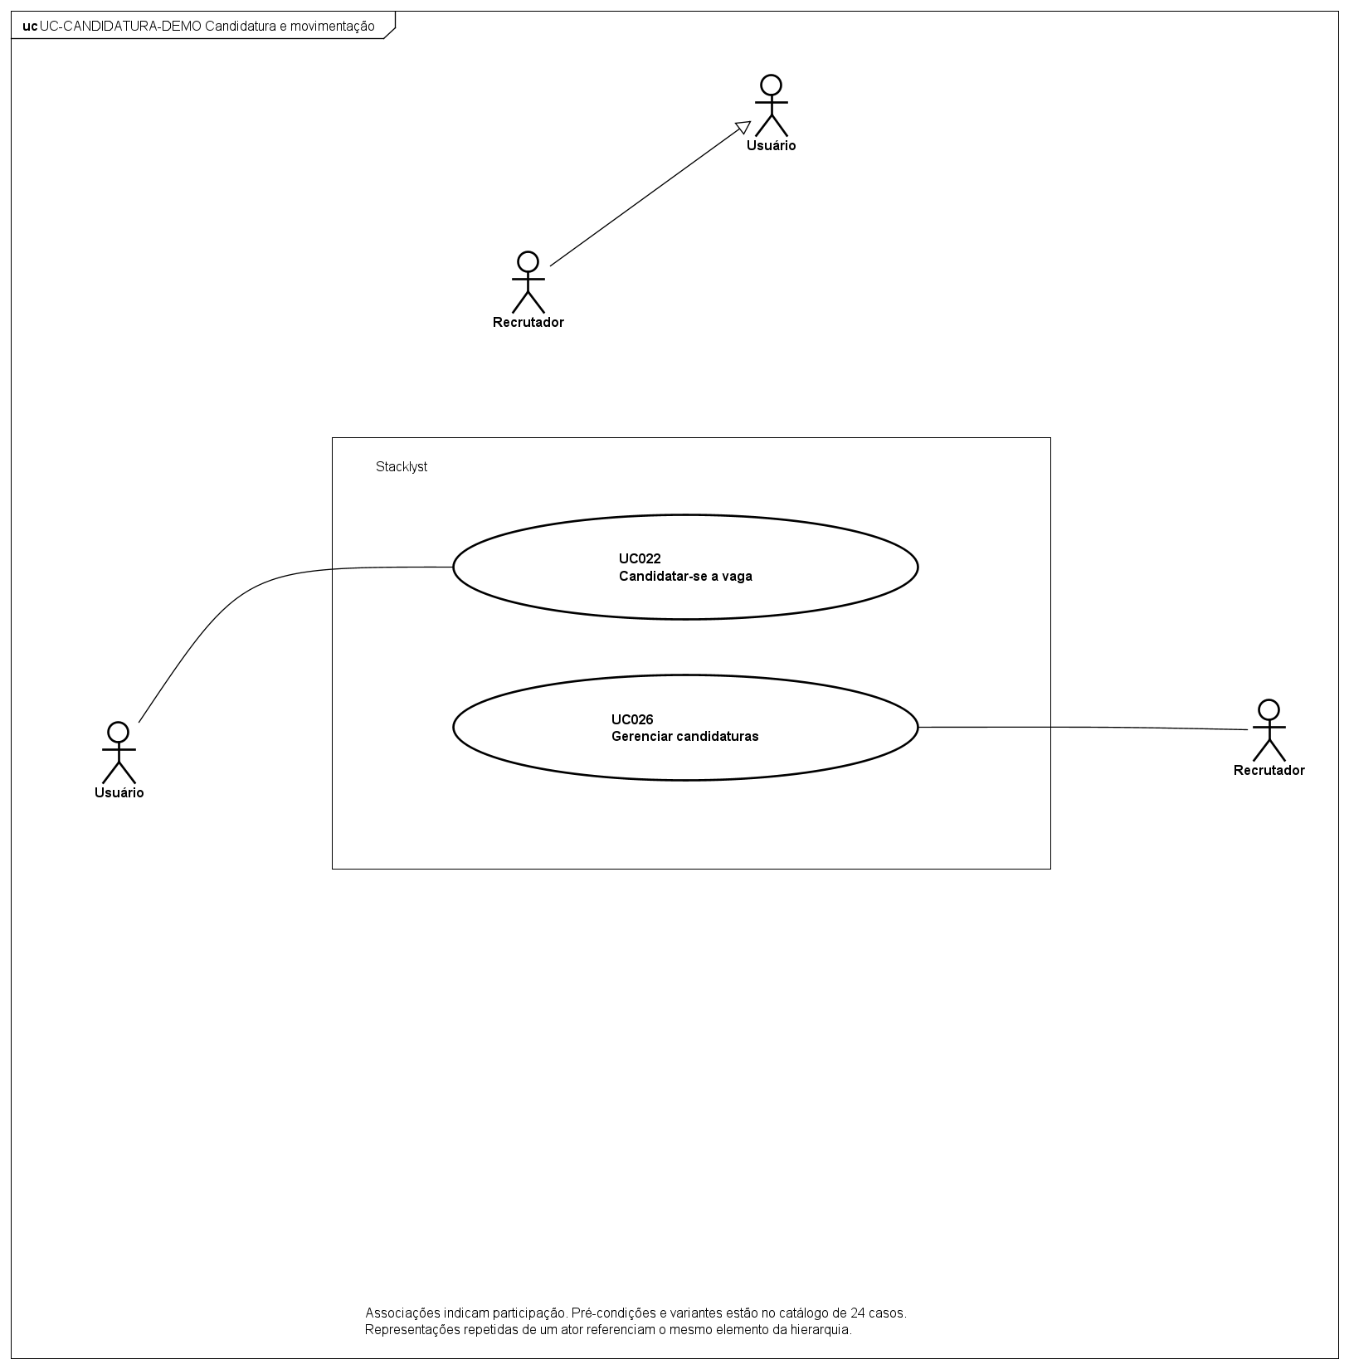
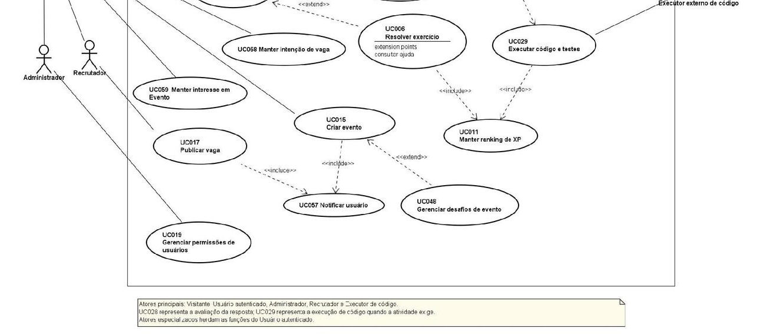
Seleção: candidatura e gestão
UC022 e UC026
13
Notes:
Fonte: Astah UML / Stacklyst-modelos-atualizados.asta / UC-CANDIDATURA-DEMO.
Seleção: candidatura e gestão.
Ler junto à especificação e às alternativas do catálogo consolidado. Classes representam responsabilidades do domínio. As vistas relacionais apresentam tabelas e vínculos selecionados; o dicionário técnico conserva os campos completos. As vistas gerais devem ser ampliadas; as vistas específicas detalham a leitura.

Slide 14
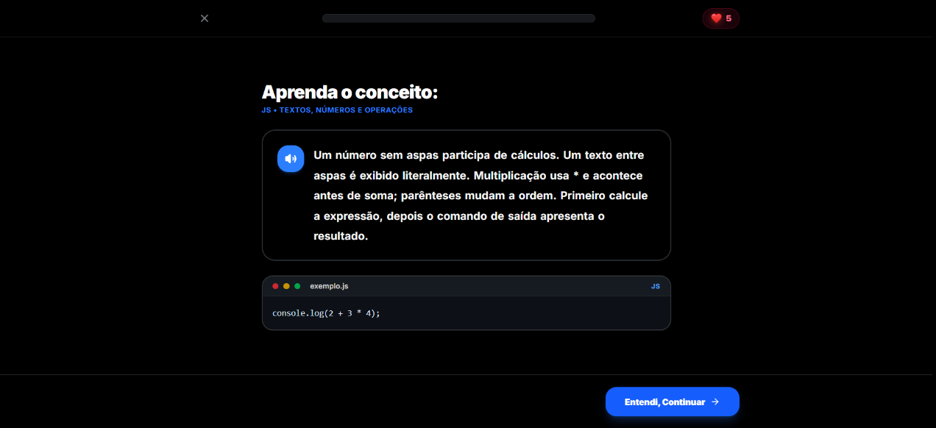
Pedro: estudo de uma lição
Pedro Antonio Silvestre Tescaro UC005
No protótipo: conteúdo conceitual e navegação entre as etapas da lição.
14
Notes:
Protótipo de referência preservado da documentação fornecida pelo grupo. A captura histórica ilustra a interface; a demonstração ao vivo deve conferir o comportamento na versão instalada. IDs seguem o catálogo consolidado.

Slide 15
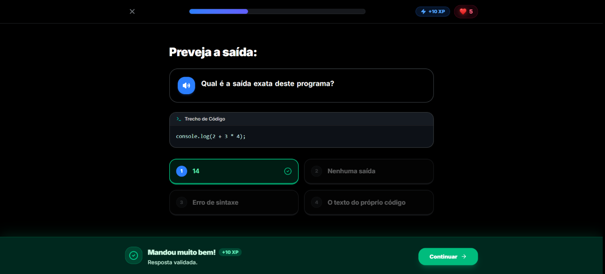
Resposta e confirmação da atividade
Pedro Antonio Silvestre Tescaro UC006
No protótipo: enunciado, alternativas, validação da resposta e retorno de XP.
15
Notes:
Protótipo de referência preservado da documentação fornecida pelo grupo. A captura histórica ilustra a interface; a demonstração ao vivo deve conferir o comportamento na versão instalada. IDs seguem o catálogo consolidado.

Slide 16
Requisitos e regras na interface
Aprendizagem
RF F06–F10
Abrir lição, responder, testar e submeter exercícios.
RNF Q01–Q05
Autorizar acesso, preservar integridade e tratar falha do executor.
RN R12–R16
Avaliar no servidor. Prévia não concede XP. Repetição não duplica o crédito.
16
Notes:
IDs da edição atual: F = RF, Q = RNF, R = regra de negócio. Critérios de qualidade exigem evidência de aceitação; não representam certificação automática.

Slide 17
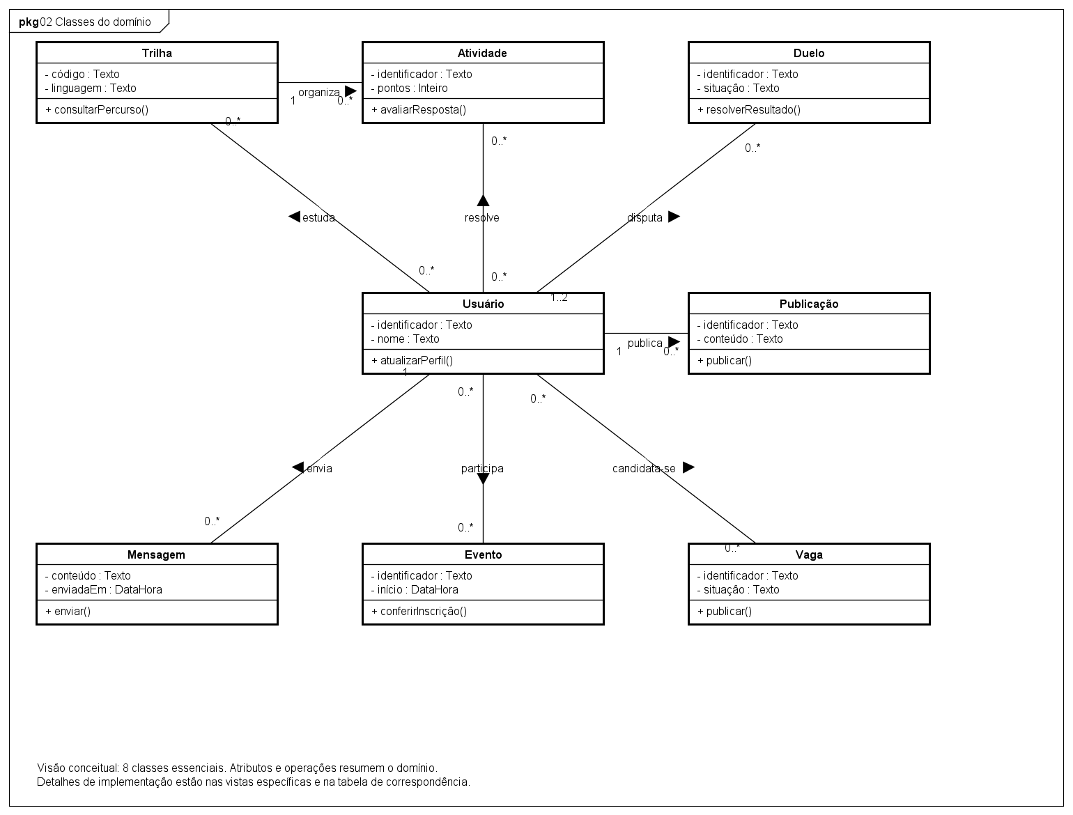
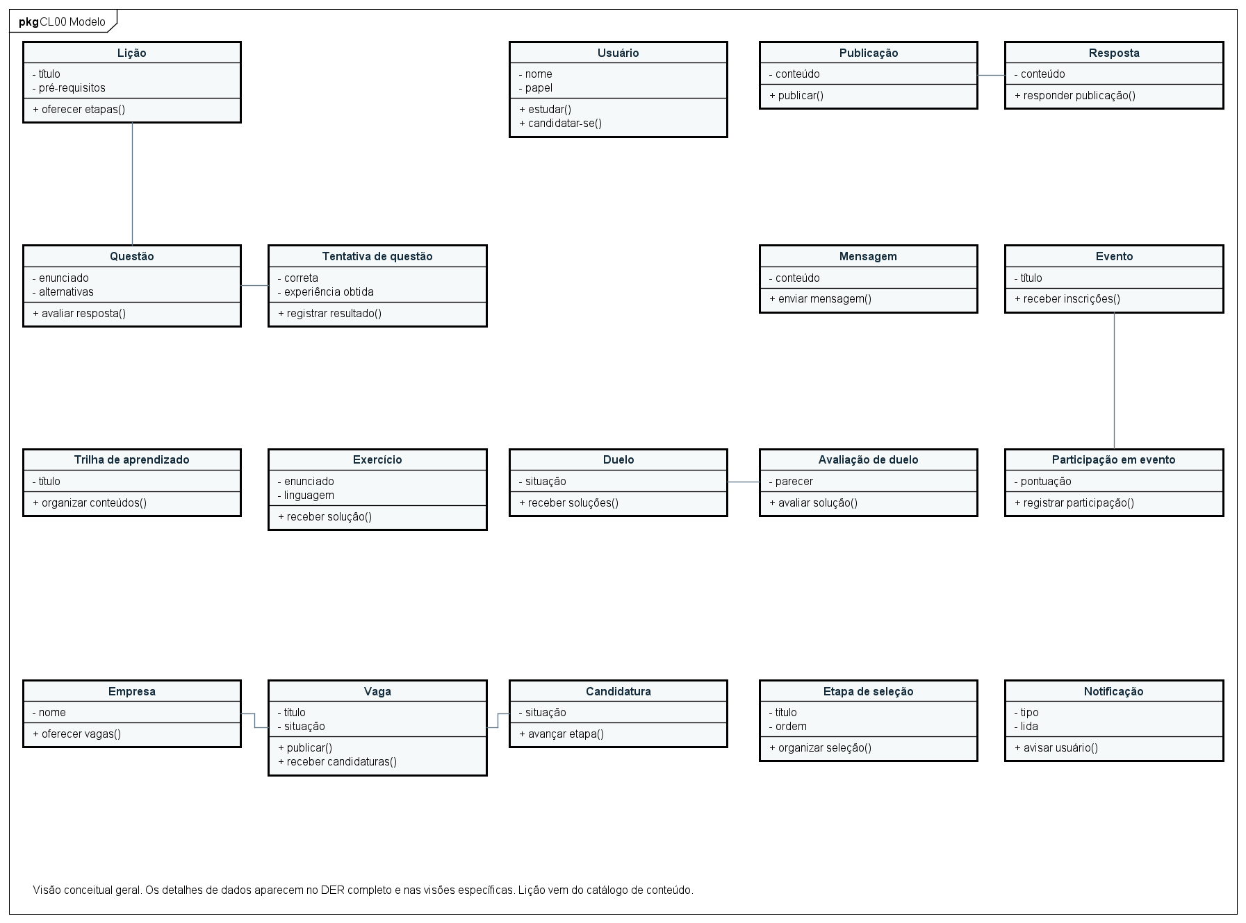
Diagrama de classes conceituais geral
Oito classes essenciais do domínio
17
Notes:
Fonte: Astah UML / Stacklyst-modelos-atualizados.asta / CL-GERAL.
Diagrama de classes conceituais geral.
Ler junto à especificação e às alternativas do catálogo consolidado. Classes representam responsabilidades do domínio. As vistas relacionais apresentam tabelas e vínculos selecionados; o dicionário técnico conserva os campos completos. As vistas gerais devem ser ampliadas; as vistas específicas detalham a leitura.

Slide 18
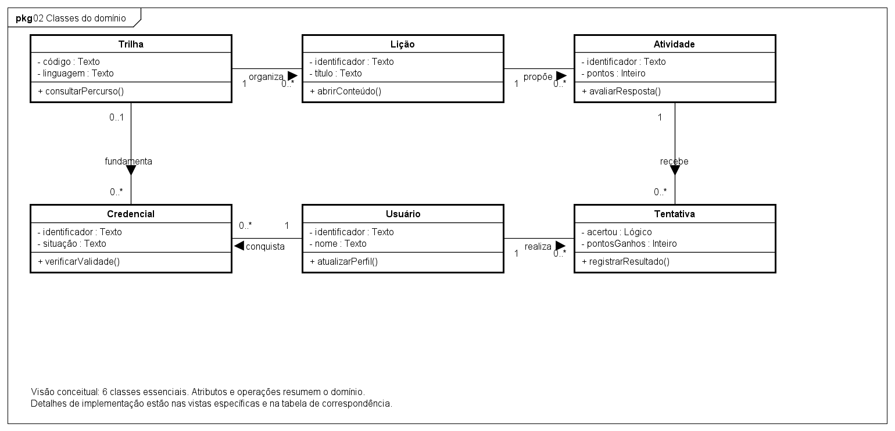
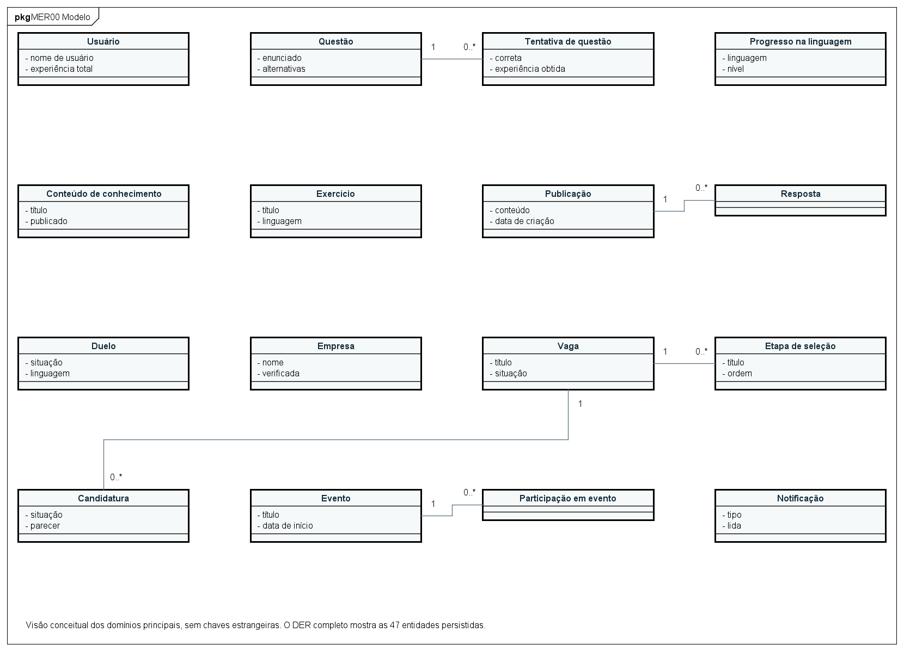
Classes e implementação da aprendizagem
Responsabilidades e dados do percurso
18
Notes:
Fonte: Astah UML / Stacklyst-modelos-atualizados.asta / CL-APRENDIZAGEM.
Classes e implementação da aprendizagem.
Ler junto à especificação e às alternativas do catálogo consolidado. Classes representam responsabilidades do domínio. As vistas relacionais apresentam tabelas e vínculos selecionados; o dicionário técnico conserva os campos completos. As vistas gerais devem ser ampliadas; as vistas específicas detalham a leitura.

Slide 19
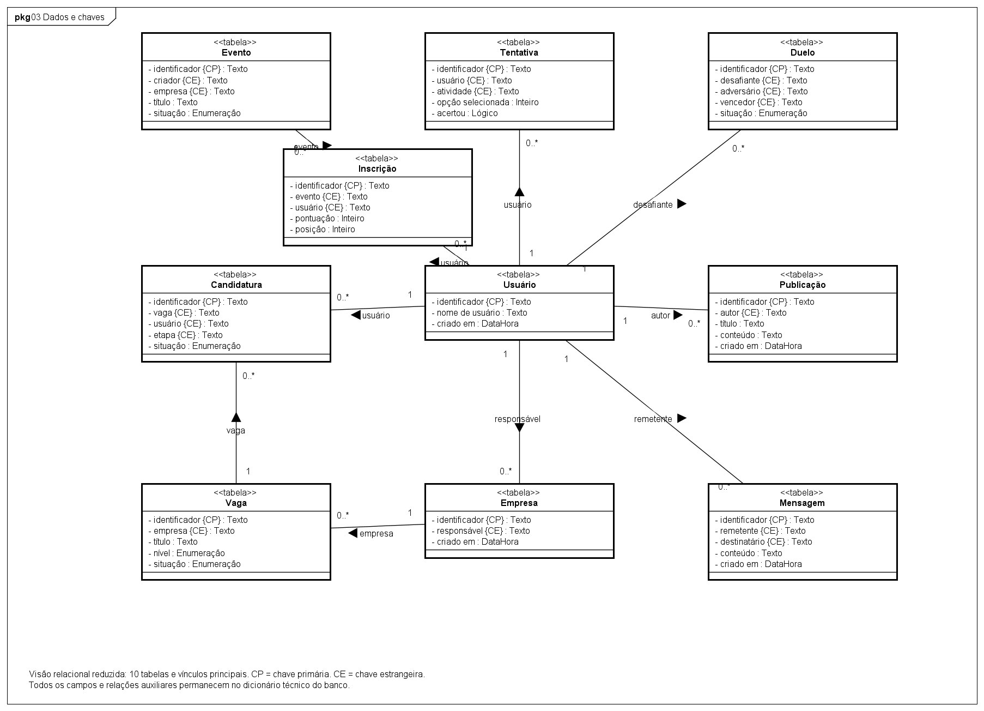
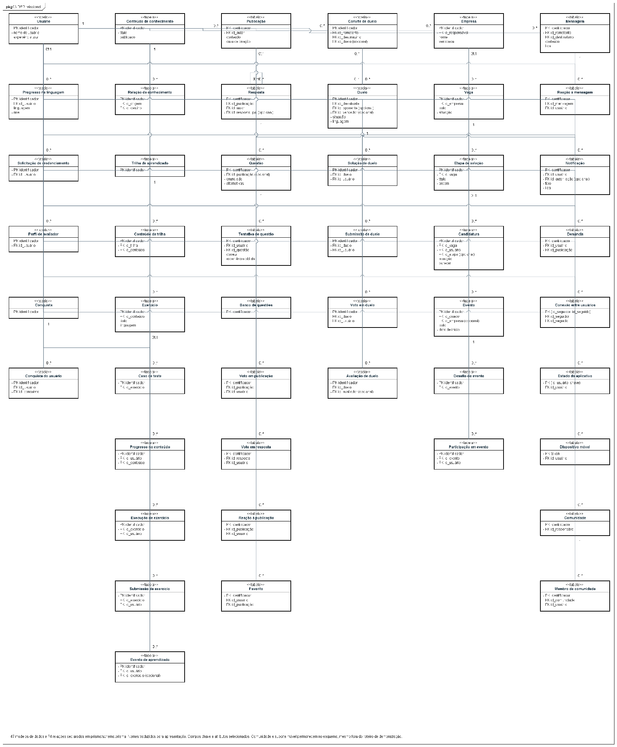
Diagrama geral do banco de dados
CP, CE e vínculos principais em notação UML
19
Notes:
Fonte: Astah UML / Stacklyst-modelos-atualizados.asta / DER-GERAL.
Diagrama geral do banco de dados.
Ler junto à especificação e às alternativas do catálogo consolidado. Classes representam responsabilidades do domínio. As vistas relacionais apresentam tabelas e vínculos selecionados; o dicionário técnico conserva os campos completos. As vistas gerais devem ser ampliadas; as vistas específicas detalham a leitura.

Slide 20
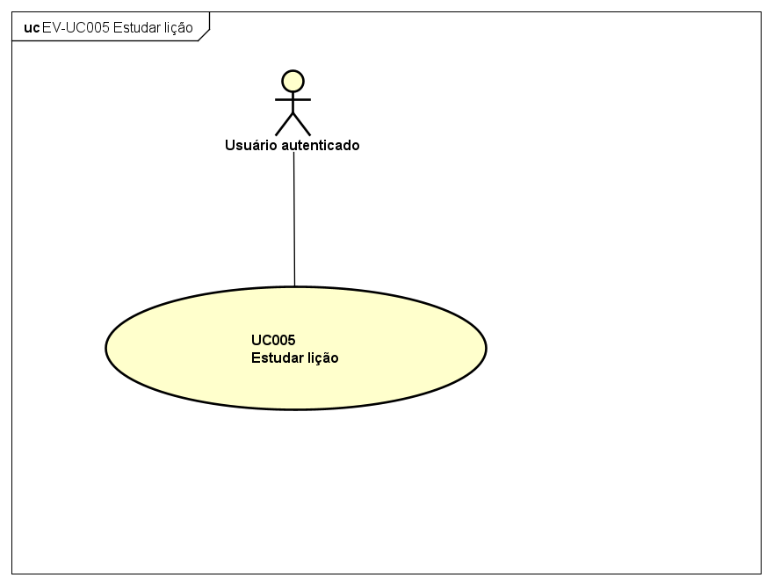
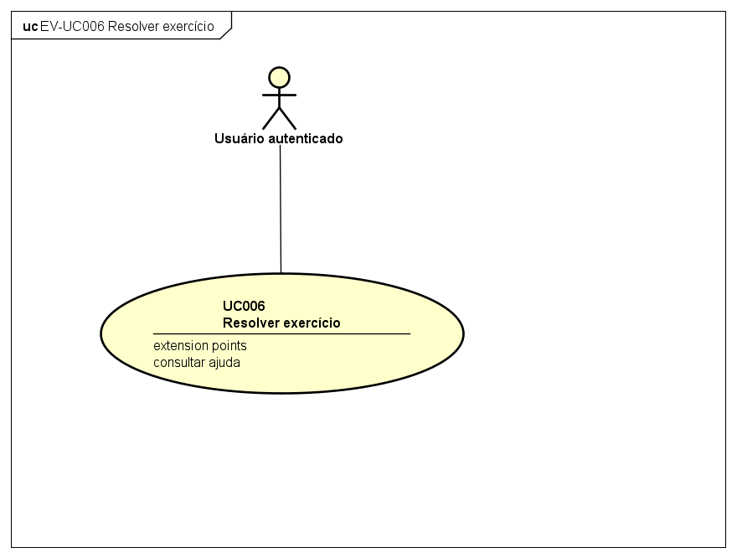
Casos de uso da aprendizagem
Objetivos e comportamentos reutilizados
20
Notes:
Fonte: Astah UML / Stacklyst-modelos-atualizados.asta / UC-TRILHAS-DEMO.
Casos de uso da aprendizagem.
Ler junto à especificação e às alternativas do catálogo consolidado. Classes representam responsabilidades do domínio. As vistas relacionais apresentam tabelas e vínculos selecionados; o dicionário técnico conserva os campos completos. As vistas gerais devem ser ampliadas; as vistas específicas detalham a leitura.

Slide 21
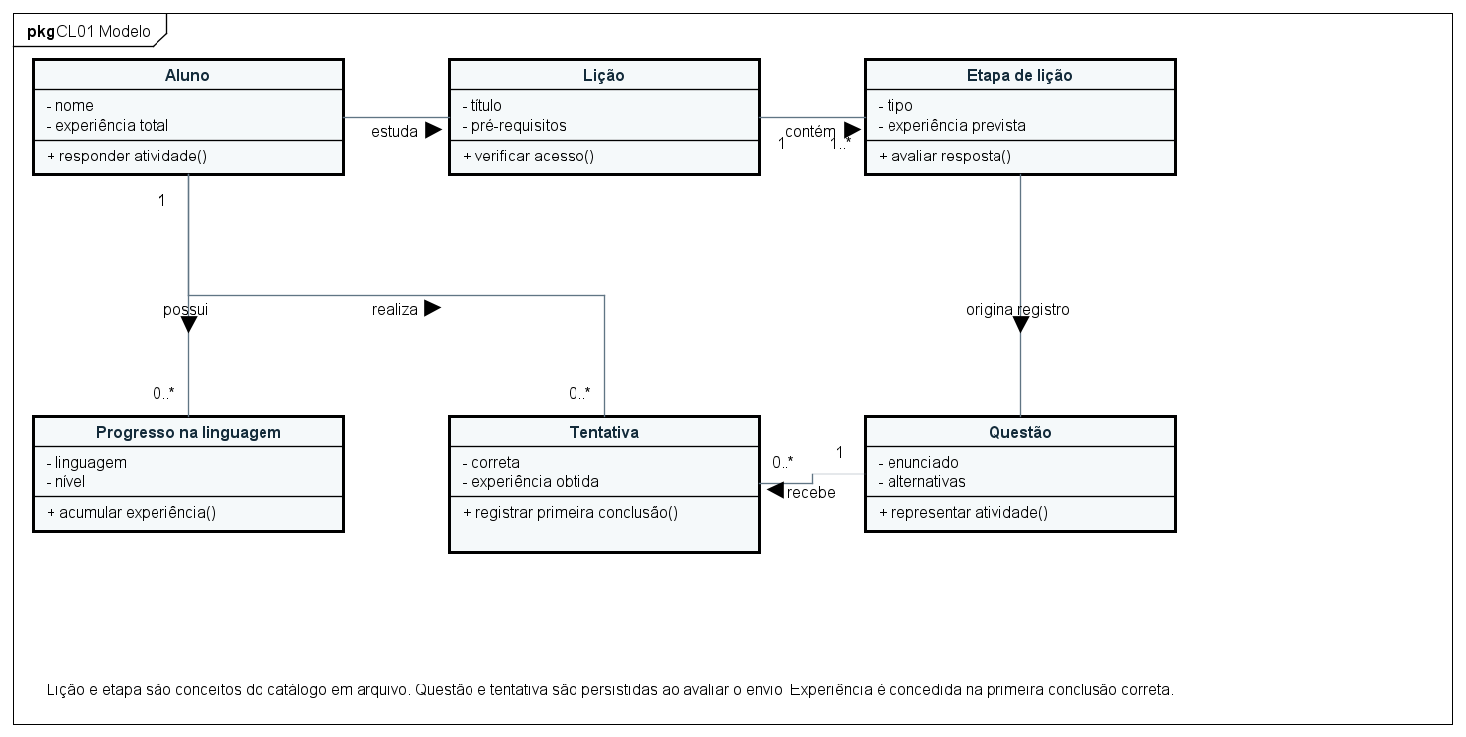
Classes da aprendizagem
Catálogo, progresso, tentativas e credenciais
21
Notes:
Fonte: Astah UML / Stacklyst-modelos-atualizados.asta / CL-APRENDIZAGEM.
Classes da aprendizagem.
Ler junto à especificação e às alternativas do catálogo consolidado. Classes representam responsabilidades do domínio. As vistas relacionais apresentam tabelas e vínculos selecionados; o dicionário técnico conserva os campos completos. As vistas gerais devem ser ampliadas; as vistas específicas detalham a leitura.

Slide 22
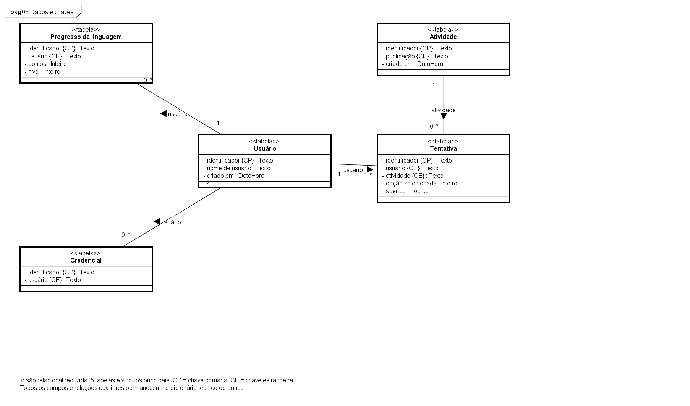
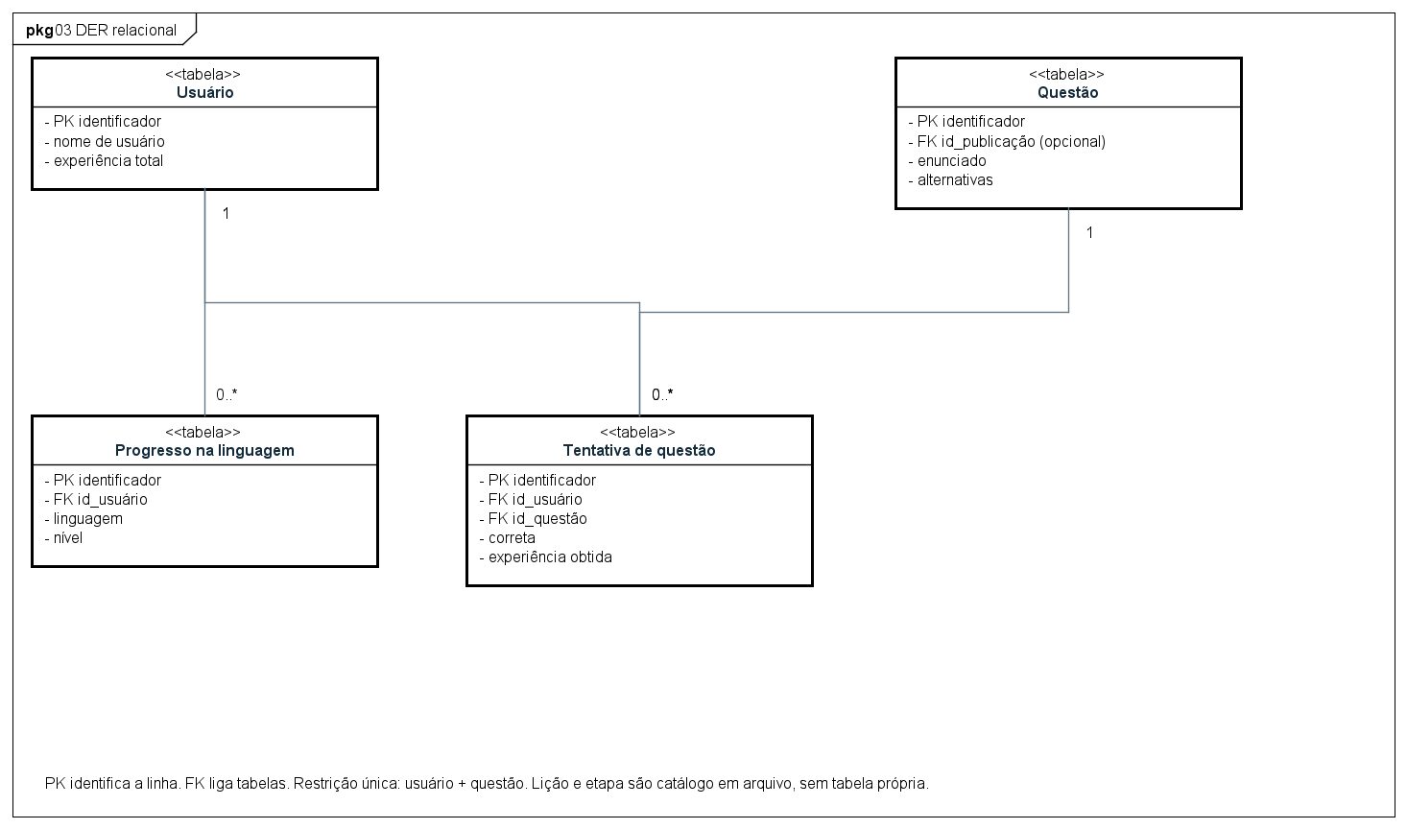
Banco de dados da aprendizagem
Chaves e registros persistidos
22
Notes:
Fonte: Astah UML / Stacklyst-modelos-atualizados.asta / DER-APRENDIZAGEM.
Banco de dados da aprendizagem.
Ler junto à especificação e às alternativas do catálogo consolidado. Classes representam responsabilidades do domínio. As vistas relacionais apresentam tabelas e vínculos selecionados; o dicionário técnico conserva os campos completos. As vistas gerais devem ser ampliadas; as vistas específicas detalham a leitura.

Slide 23
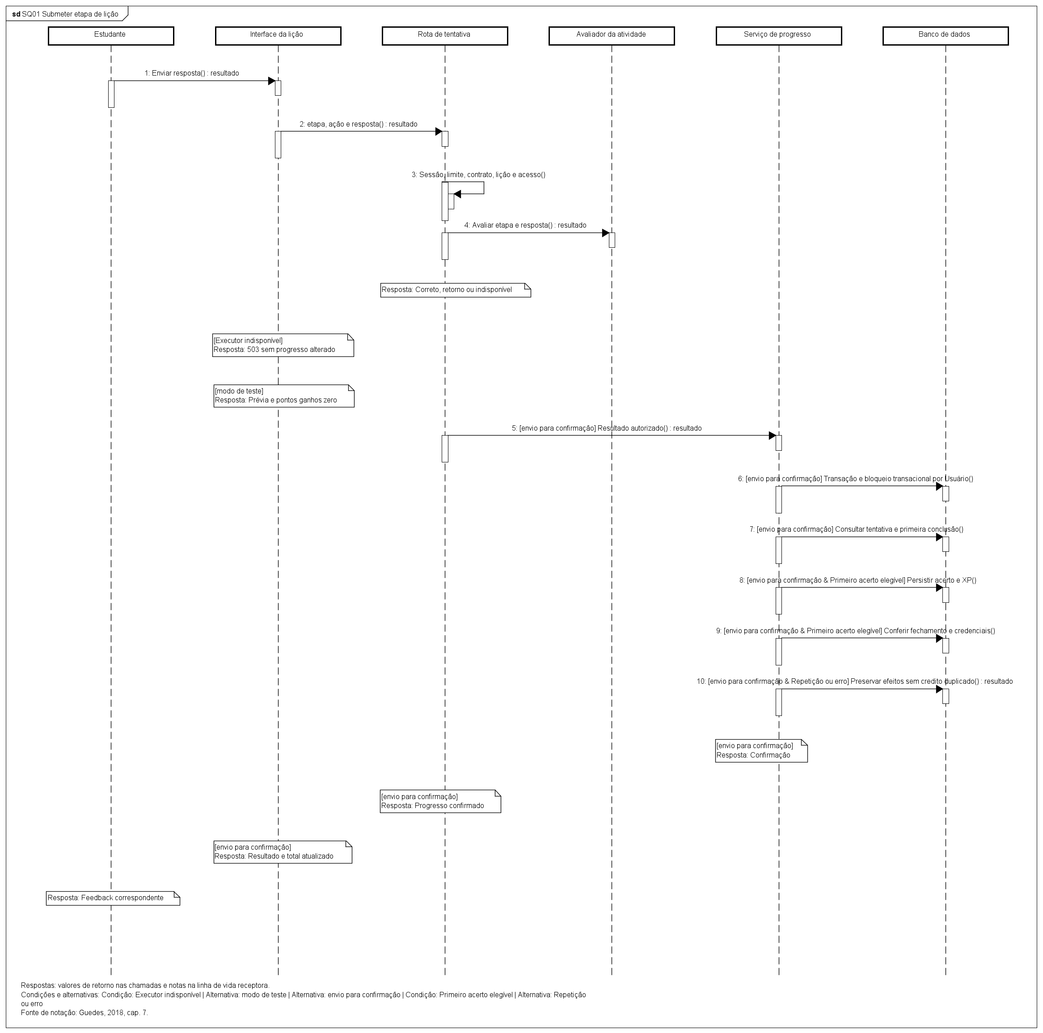
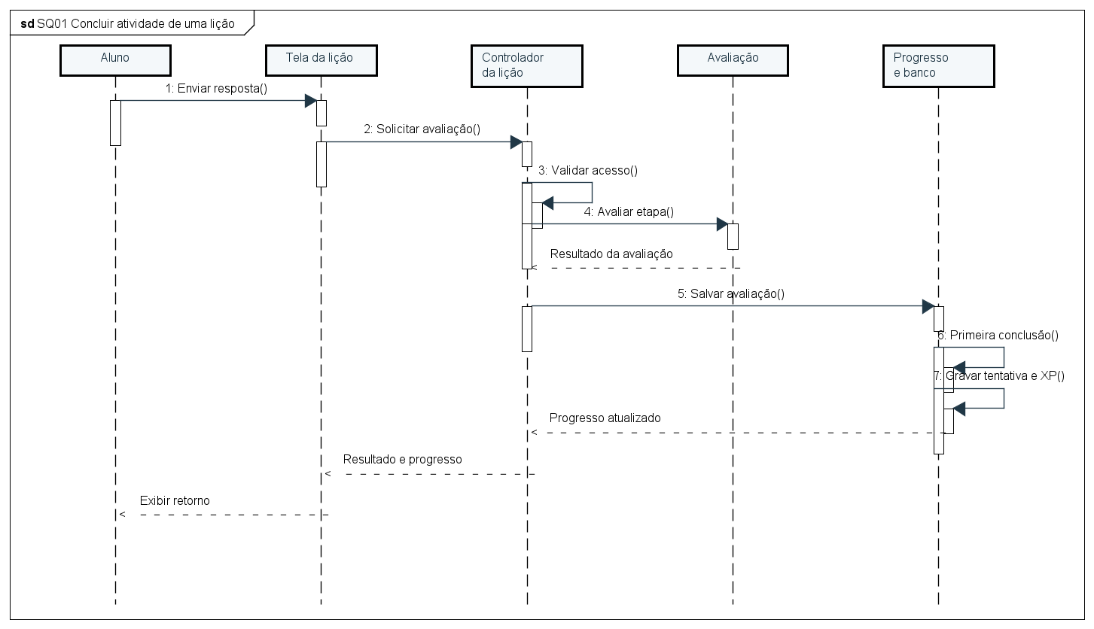
Sequência completa: resolver exercício
Envio, avaliação, prévia e confirmação
23
Notes:
Fonte: Astah UML / Stacklyst-modelos-atualizados.asta / SQ01.
Sequência completa: resolver exercício.
Ler junto à especificação e às alternativas do catálogo consolidado. Classes representam responsabilidades do domínio. As vistas relacionais apresentam tabelas e vínculos selecionados; o dicionário técnico conserva os campos completos. As vistas gerais devem ser ampliadas; as vistas específicas detalham a leitura.

Slide 24
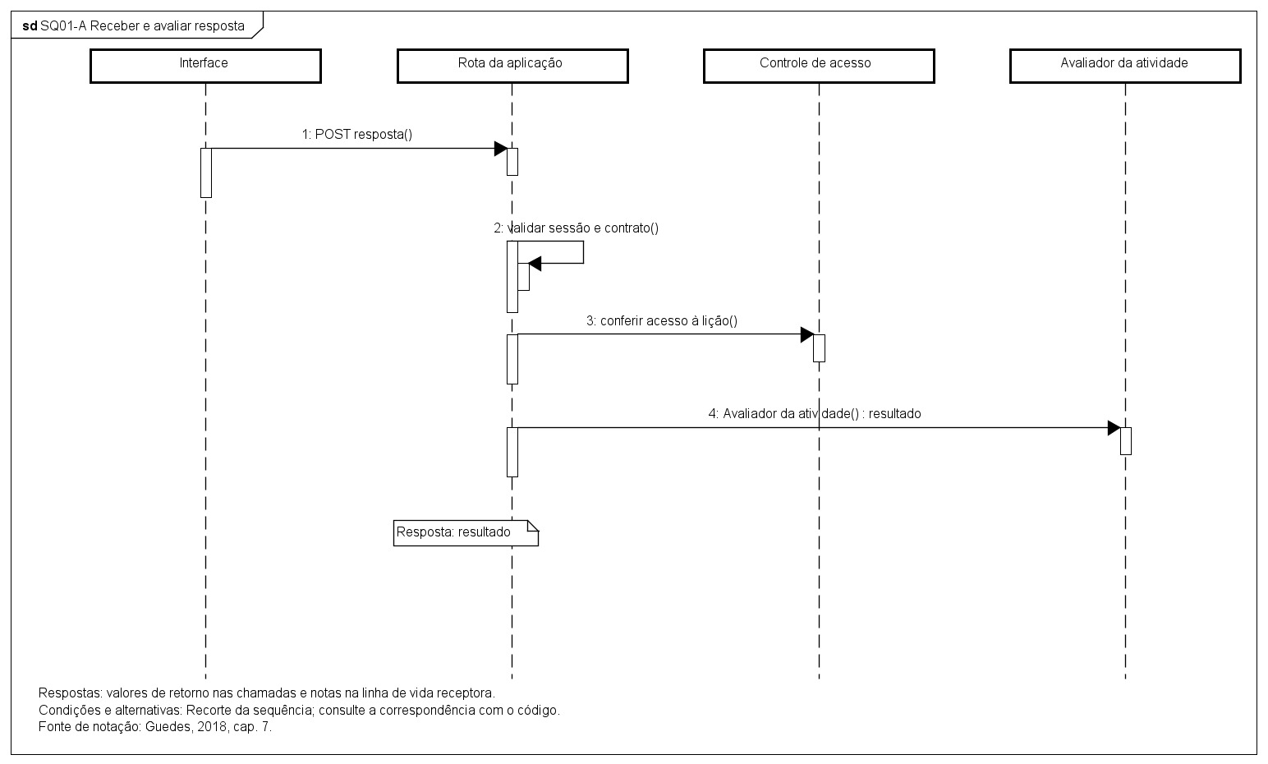
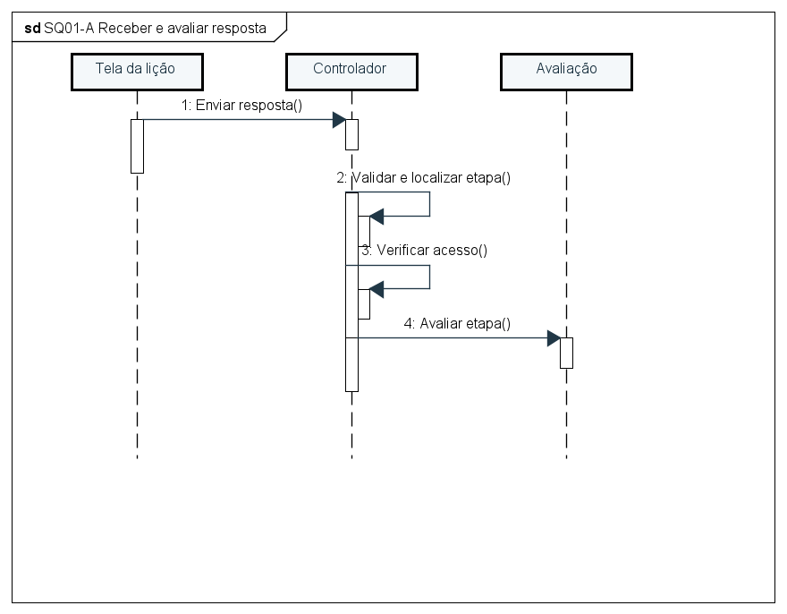
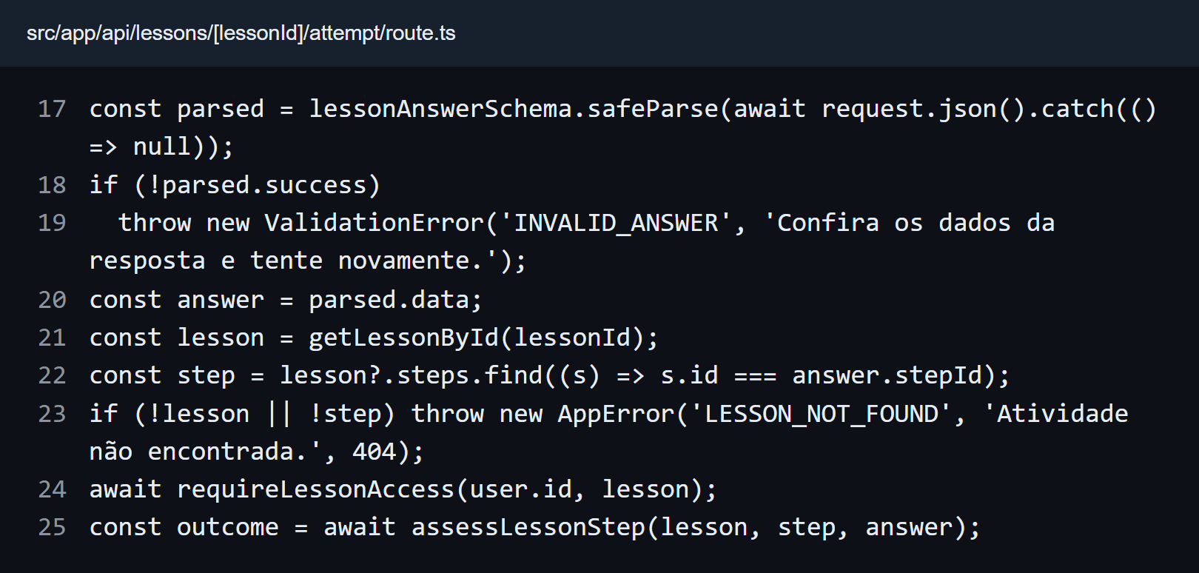
Receber e avaliar resposta
SQ01-A — sequência e código correspondente
Interação
Implementação
10 export const POST = apiHandler(async (request, { params, session: user }) => {
11 if (!user) throw new UnauthorizedError();
12 const { lessonId } = await params;
13 await rateLimit(`lesson:${user.id}`, {
14 limit: 30,
15 window: '1 m',
16 endpoint: '/api/lessons/attempt',
17 });
18 const parsed = lessonAnswerSchema.safeParse(await request.json().catch(() => null));
19 if (!parsed.success)
20 throw new ValidationError('INVALID_ANSWER', 'Confira os dados da resposta e tente novamente.');
21 const answer = parsed.data;
22 const lesson = getLessonById(lessonId);
23 const step = lesson?.steps.find((s) => s.id === answer.stepId);
24 if (!lesson || !step) throw new AppError('LESSON_NOT_FOUND', 'Atividade não encontrada.', 404);
25 await requireLessonAccess(user.id, lesson);
26 const outcome = await assessLessonStep(lesson, step, answer);
27 if ('unavailable' in outcome && outcome.unavailable)
28 throw new AppError(
29 'RUNNER_UNAVAILABLE',
30 'Serviço de execução indisponível. Seu progresso não foi alterado; tente novamente.',
31 503
src/app/api/lessons/[lessonId]/attempt/route.ts Linhas 10–31
24
Notes:
Código real: src/app/api/lessons/[lessonId]/attempt/route.ts, linhas 10 a 31. Reticências indicam linhas omitidas na tela; o trecho completo está no documento 04.
export const POST = apiHandler(async (request, { params, session: user }) => {
if (!user) throw new UnauthorizedError();
const { lessonId } = await params;
await rateLimit(`lesson:${user.id}`, {
limit: 30,
window: '1 m',
endpoint: '/api/lessons/attempt',
});
const parsed = lessonAnswerSchema.safeParse(await request.json().catch(() => null));
if (!parsed.success)
throw new ValidationError('INVALID_ANSWER', 'Confira os dados da resposta e tente novamente.');
const answer = parsed.data;
const lesson = getLessonById(lessonId);
const step = lesson?.steps.find((s) => s.id === answer.stepId);
if (!lesson || !step) throw new AppError('LESSON_NOT_FOUND', 'Atividade não encontrada.', 404);
await requireLessonAccess(user.id, lesson);
const outcome = await assessLessonStep(lesson, step, answer);
if ('unavailable' in outcome && outcome.unavailable)
throw new AppError(
'RUNNER_UNAVAILABLE',
'Serviço de execução indisponível. Seu progresso não foi alterado; tente novamente.',
503

Slide 25
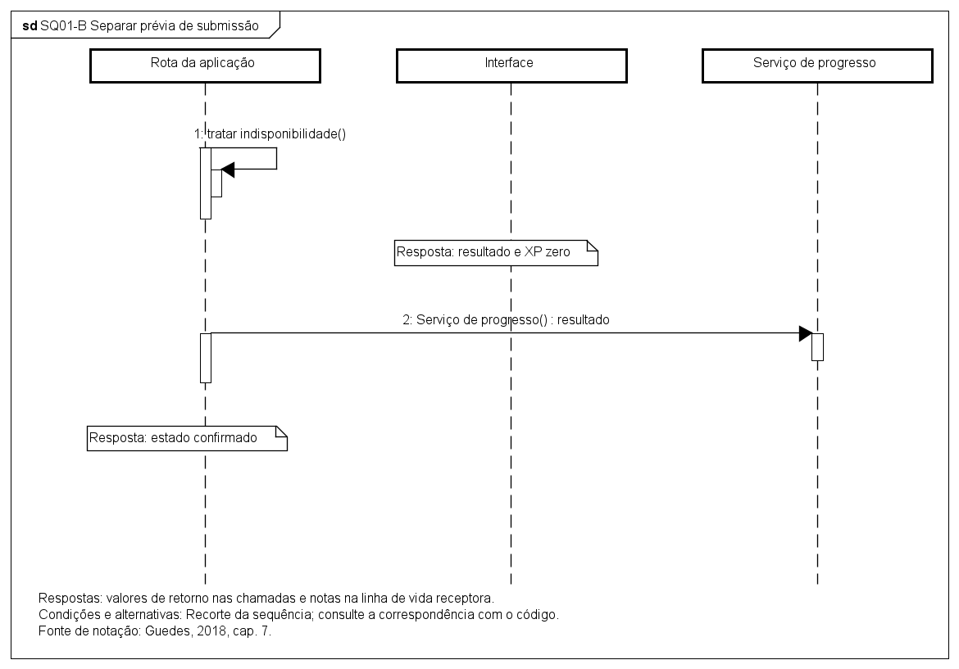
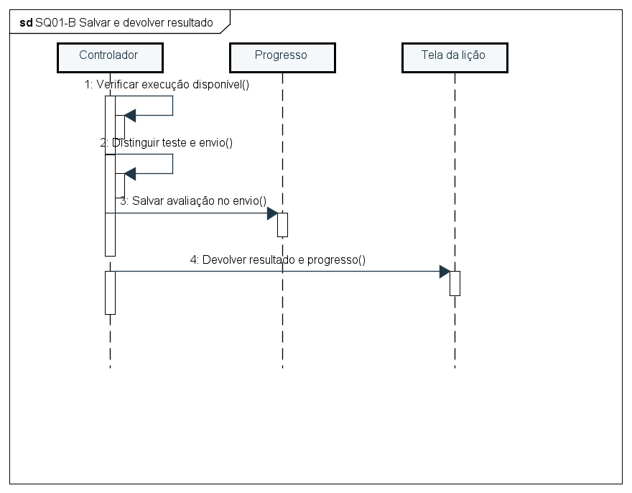
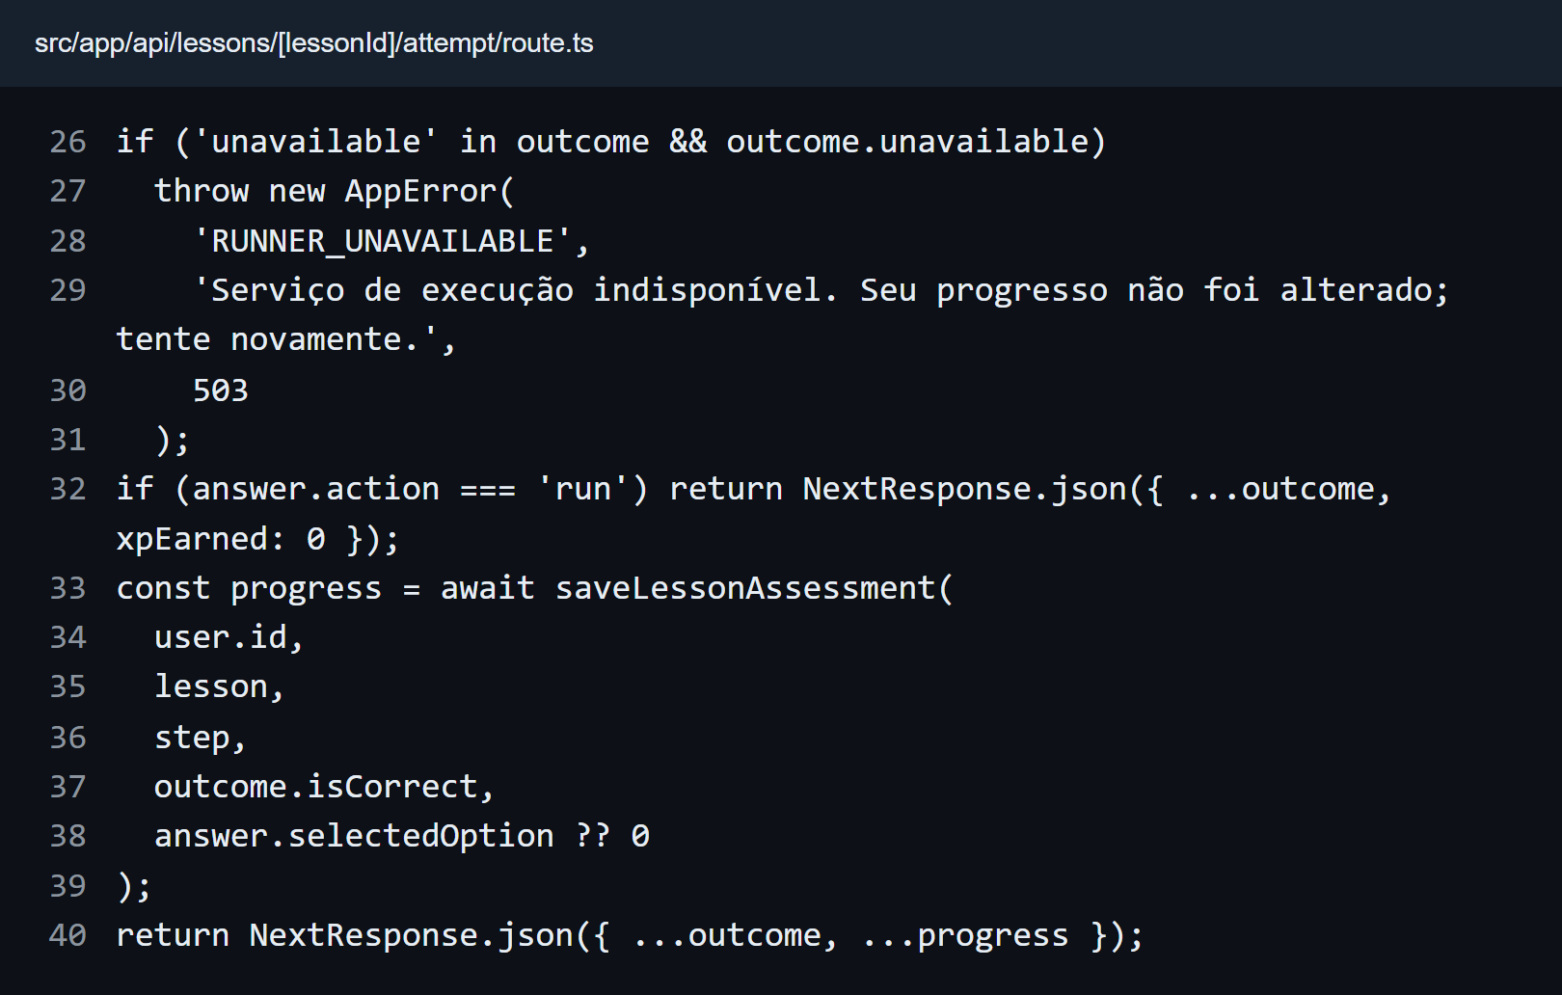
Separar prévia de submissão
SQ01-B — sequência e código correspondente
Interação
Implementação
33 if (answer.action === 'run') return NextResponse.json({ ...outcome, xpEarned: 0 });
34 const progress = await saveLessonAssessment(
35 user.id,
36 lesson,
37 step,
38 outcome.isCorrect,
39 answer.selectedOption ?? 0
40 );
41 if (outcome.isCorrect) {
42 await syncProfileAchievementsSafely(user.id);
43 }
44 return NextResponse.json({ ...outcome, ...progress });
45 });
src/app/api/lessons/[lessonId]/attempt/route.ts Linhas 33–45
25
Notes:
Código real: src/app/api/lessons/[lessonId]/attempt/route.ts, linhas 33 a 45. Reticências indicam linhas omitidas na tela; o trecho completo está no documento 04.
if (answer.action === 'run') return NextResponse.json({ ...outcome, xpEarned: 0 });
const progress = await saveLessonAssessment(
user.id,
lesson,
step,
outcome.isCorrect,
answer.selectedOption ?? 0
);
if (outcome.isCorrect) {
await syncProfileAchievementsSafely(user.id);
}
return NextResponse.json({ ...outcome, ...progress });
});

Slide 26
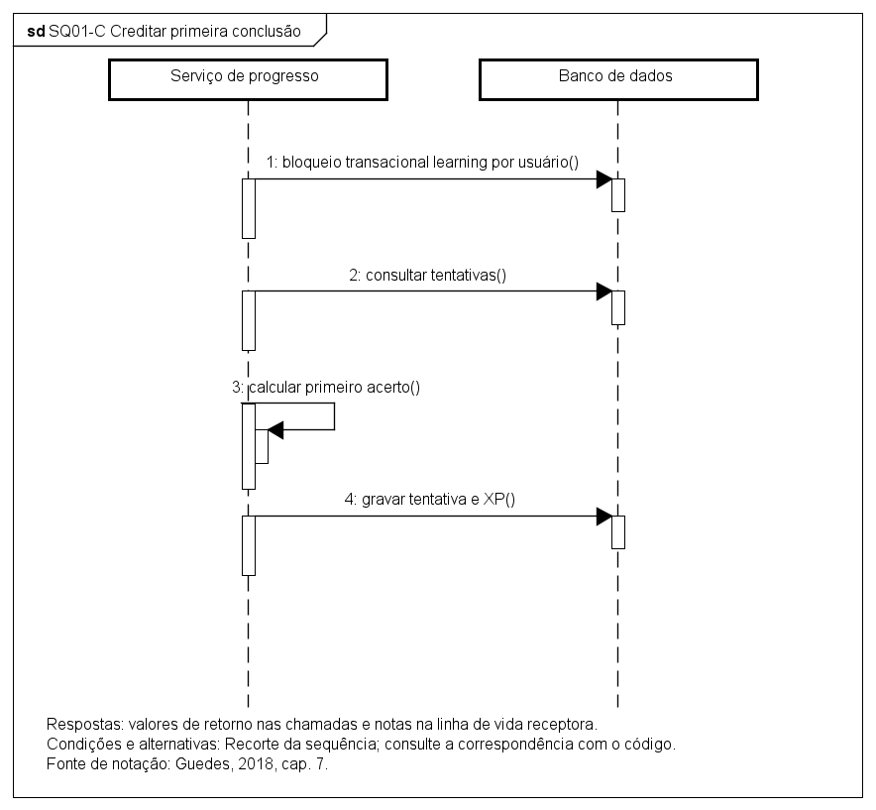
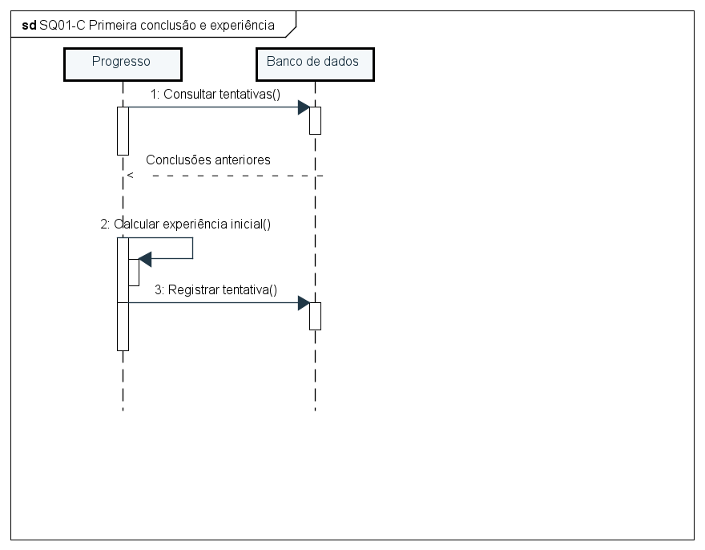
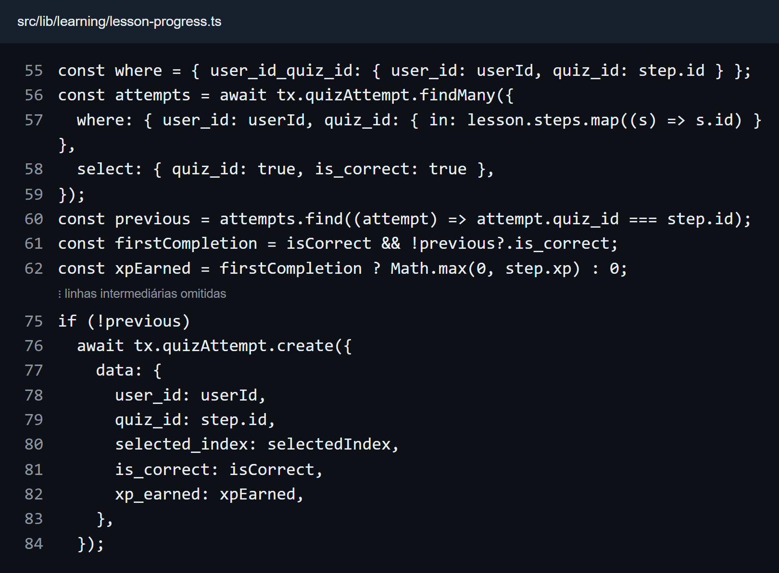
Creditar primeira conclusão
SQ01-C — sequência e código correspondente
Interação
Implementação
62 const firstCompletion = isCorrect && !previous?.is_correct;
63 const xpEarned = firstCompletion ? Math.max(0, step.xp) : 0;
64 if (!previous)
65 await tx.quiz.upsert({
66 where: { id: step.id },
67 create: {
68 id: step.id,
69 question: step.question ?? step.instruction ?? step.title,
70 options: step.options ?? ['Avaliado no servidor'],
71 correct_index: step.correctOptionIndex ?? 0,
72 is_daily: false,
73 },
74 update: {},
75 });
76 if (!previous)
77 await tx.quizAttempt.create({
78 data: {
79 user_id: userId,
80 quiz_id: step.id,
81 selected_index: selectedIndex,
82 is_correct: isCorrect,
83 xp_earned: xpEarned,
src/lib/learning/lesson-progress.ts Linhas 62–83
26
Notes:
Código real: src/lib/learning/lesson-progress.ts, linhas 62 a 83. Reticências indicam linhas omitidas na tela; o trecho completo está no documento 04.
const firstCompletion = isCorrect && !previous?.is_correct;
const xpEarned = firstCompletion ? Math.max(0, step.xp) : 0;
if (!previous)
await tx.quiz.upsert({
where: { id: step.id },
create: {
id: step.id,
question: step.question ?? step.instruction ?? step.title,
options: step.options ?? ['Avaliado no servidor'],
correct_index: step.correctOptionIndex ?? 0,
is_daily: false,
},
update: {},
});
if (!previous)
await tx.quizAttempt.create({
data: {
user_id: userId,
quiz_id: step.id,
selected_index: selectedIndex,
is_correct: isCorrect,
xp_earned: xpEarned,

Slide 27
Demonstração prática
Pedro Antonio Silvestre Tescaro Aprendizagem e conclusão de atividades da lição
Preparação
Conferência
Usar conta de demonstração com progresso conhecido e anotar o XP inicial. Deixar aberta a lição de catálogo /lesson/js-l1, sem o parâmetro mode=workspace.
Acionar a verificação definitiva da solução e observar o resultado e o progresso. Comparar o XP ao valor anterior e repetir a verificação para mostrar que a mesma conclusão não concede XP novamente.
Execução
Mostrar o enunciado e a resposta preparada da atividade da lição. Acionar Testar e explicar que a resposta é avaliada no servidor sem conceder XP.
Continuidade
O perfil do candidato já existe. A próxima demonstração cria a oportunidade que será consumida no último bloco.
Resultado esperado
Ação run retorna xpEarned igual a zero. A conclusão correta inédita pode conceder o XP da etapa.
27
Notes:
Pedro Antonio Silvestre Tescaro. Tempo de referência: 148 segundos.
Roteiro de apresentação.
Preparar antes:
Usar conta de demonstração com progresso conhecido e anotar o XP inicial.
Deixar aberta a lição de catálogo /lesson/js-l1, sem o parâmetro mode=workspace.
Para testar código rapidamente, deixar as etapas anteriores concluídas e o desafio de programação selecionado.
Conferir o serviço de execução antes do seminário e deixar a solução calcularDesconto preparada no editor.
Executar ao vivo:
Mostrar o enunciado e a resposta preparada da atividade da lição.
Acionar Testar e explicar que a resposta é avaliada no servidor sem conceder XP.
Acionar a verificação definitiva da solução e observar o resultado e o progresso.
Comparar o XP ao valor anterior e repetir a verificação para mostrar que a mesma conclusão não concede XP novamente.
Resultados esperados:
Ação run retorna xpEarned igual a zero.
A conclusão correta inédita pode conceder o XP da etapa.
Repetir uma conclusão já correta não concede XP adicional.
Se o serviço de execução estiver indisponível, a API retorna erro 503 e o progresso permanece inalterado.
Continuidade: O perfil do candidato já existe. A próxima demonstração cria a oportunidade que será consumida no último bloco.

Slide 28
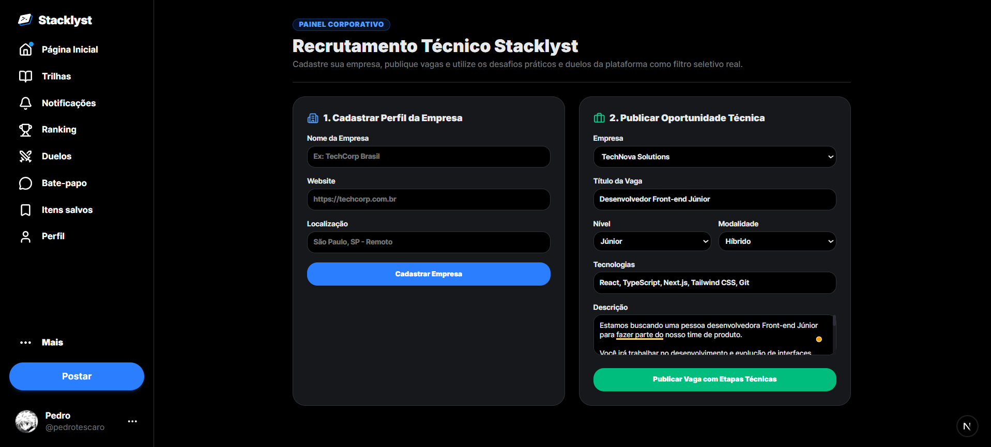
Guilherme: publicação de vaga
Guilherme Alves de Campos UC017
No protótipo: empresa autorizada, dados da oportunidade e comando de publicação.
28
Notes:
Protótipo de referência preservado da documentação fornecida pelo grupo. A captura histórica ilustra a interface; a demonstração ao vivo deve conferir o comportamento na versão instalada. IDs seguem o catálogo consolidado.

Slide 29
Requisitos e regras na interface
Empresa e vagas
RF F38–F39
Gerenciar empresa autorizada e publicar oportunidades.
RNF Q01, Q08, Q12
Conferir papel e vínculo. Informar confirmação ou erro.
RN R02, R04
Permissão é verificada por empresa e por recurso.
29
Notes:
IDs da edição atual: F = RF, Q = RNF, R = regra de negócio. Critérios de qualidade exigem evidência de aceitação; não representam certificação automática.

Slide 30
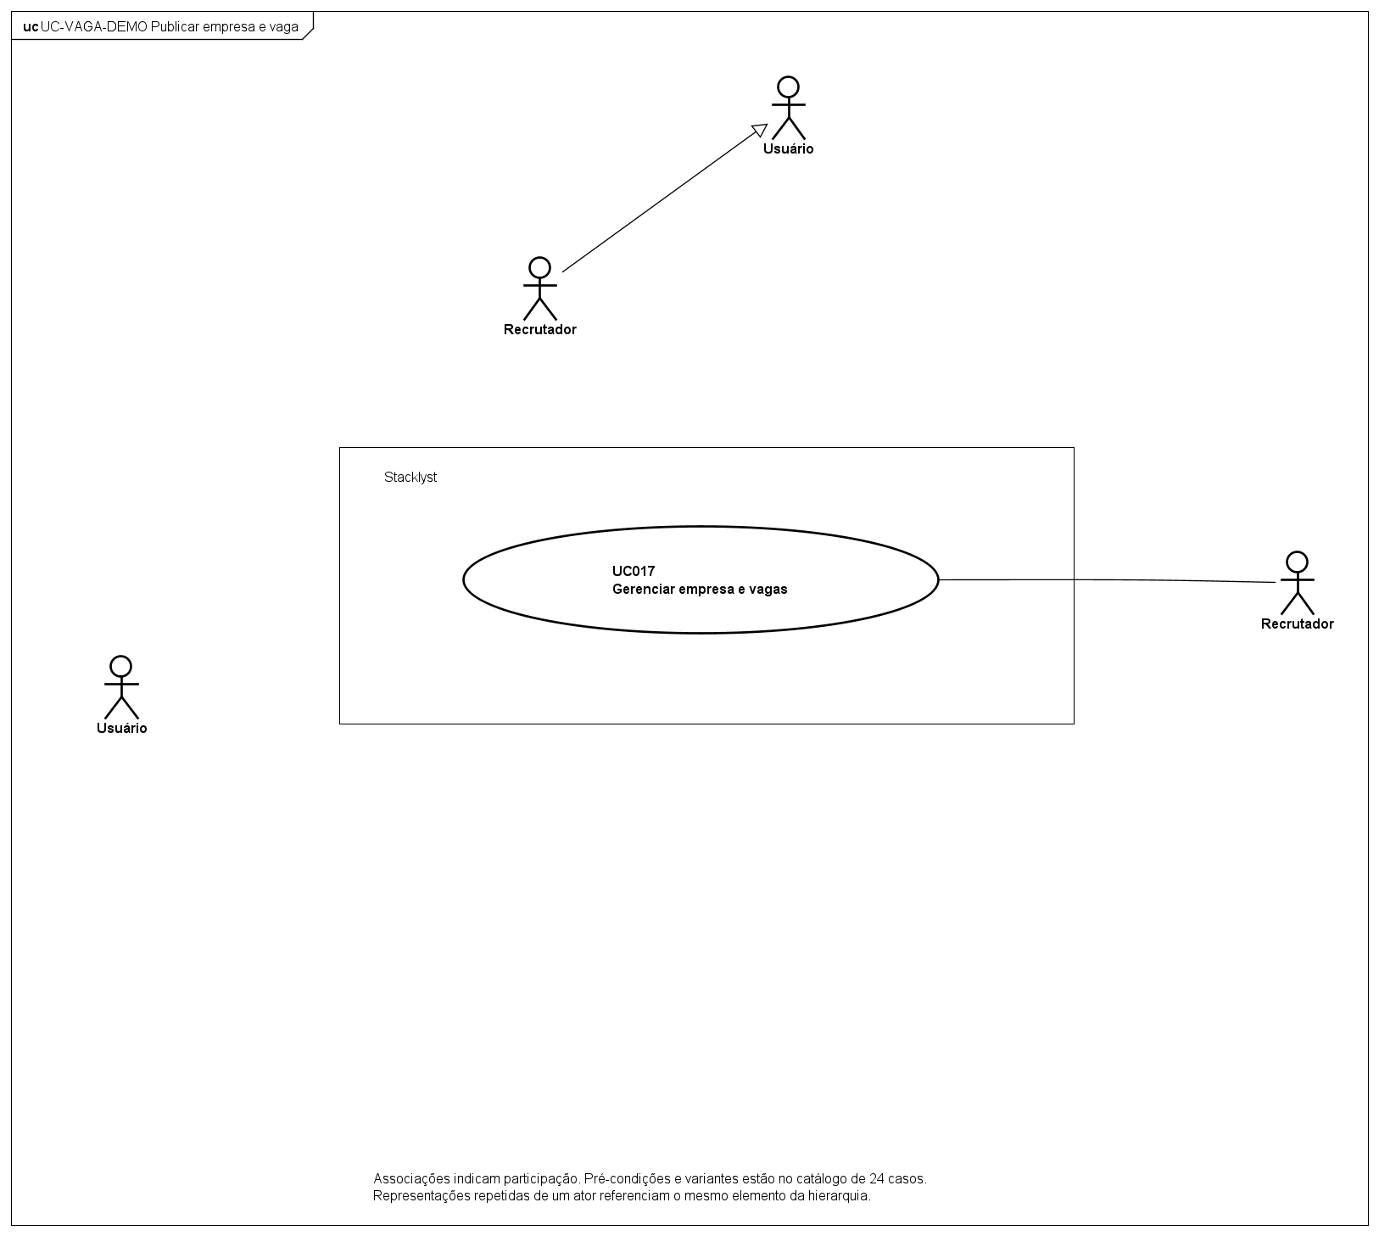
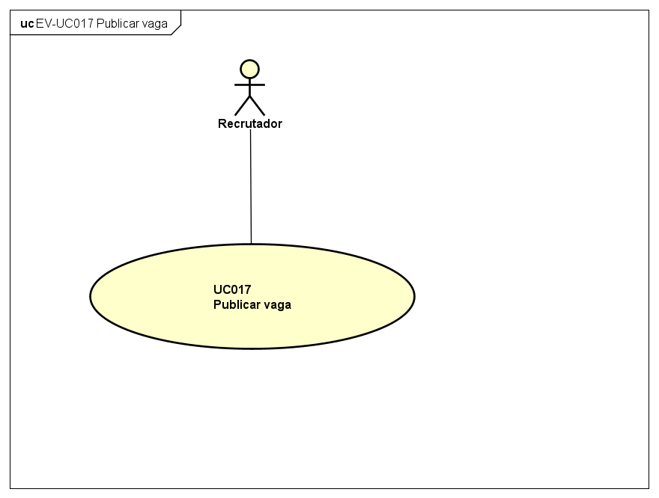
Caso de uso: empresa e vagas
UC017 Gerenciar empresa e vagas
30
Notes:
Fonte: Astah UML / Stacklyst-modelos-atualizados.asta / UC-VAGA-DEMO.
Caso de uso: empresa e vagas.
Ler junto à especificação e às alternativas do catálogo consolidado. Classes representam responsabilidades do domínio. As vistas relacionais apresentam tabelas e vínculos selecionados; o dicionário técnico conserva os campos completos. As vistas gerais devem ser ampliadas; as vistas específicas detalham a leitura.

Slide 31
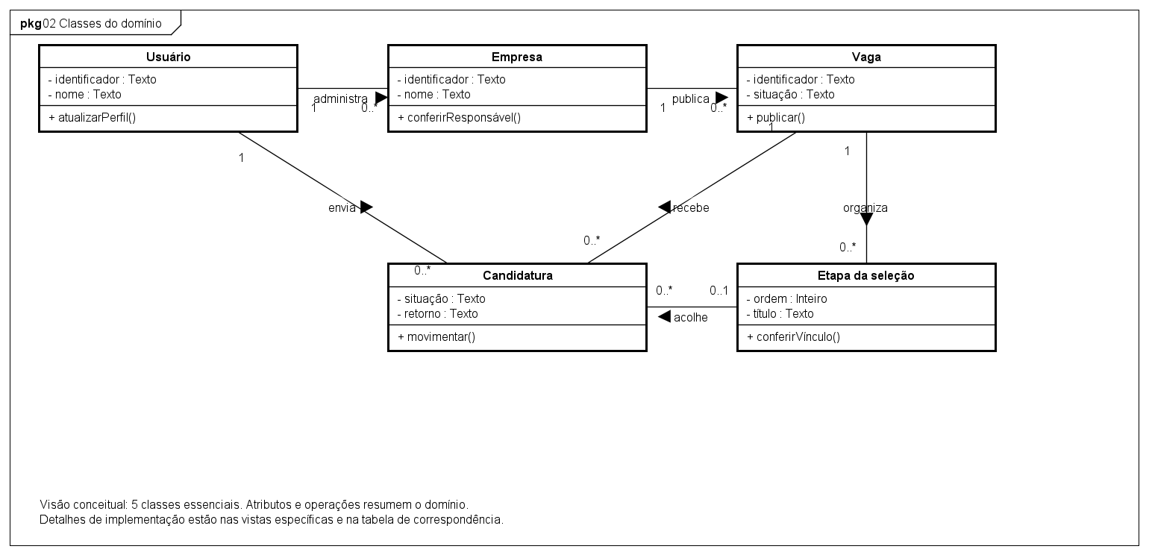
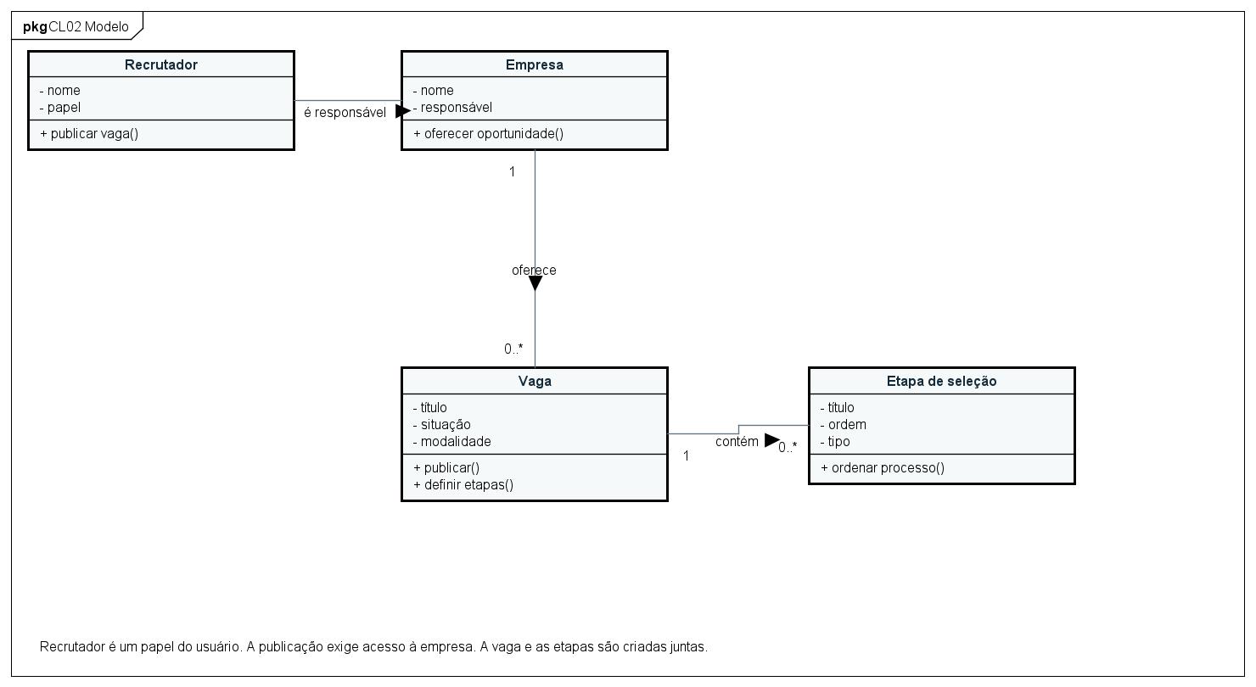
Classes da publicação de vaga
Empresa, oportunidade e etapas
31
Notes:
Fonte: Astah UML / Stacklyst-modelos-atualizados.asta / CL-RECRUTAMENTO.
Classes da publicação de vaga.
Ler junto à especificação e às alternativas do catálogo consolidado. Classes representam responsabilidades do domínio. As vistas relacionais apresentam tabelas e vínculos selecionados; o dicionário técnico conserva os campos completos. As vistas gerais devem ser ampliadas; as vistas específicas detalham a leitura.

Slide 32
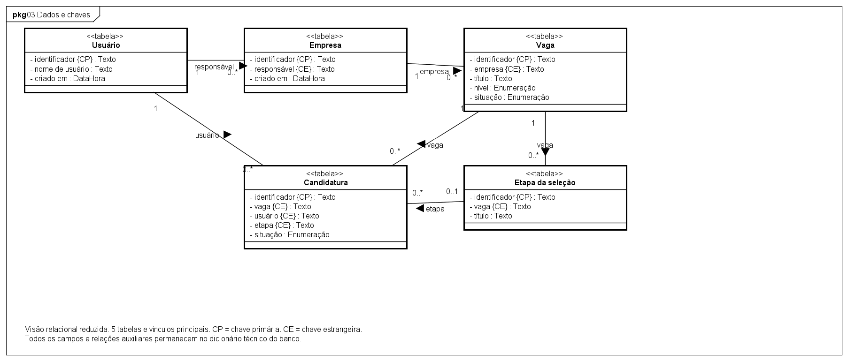
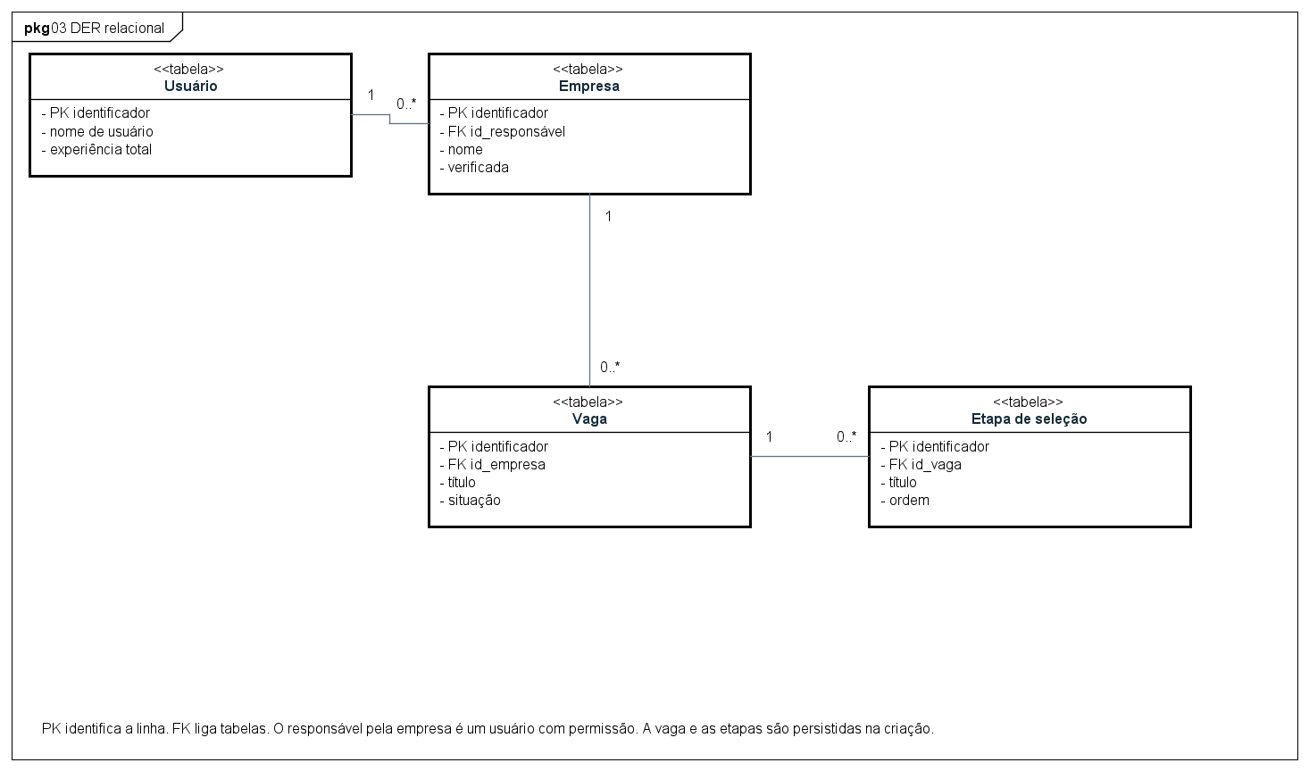
Banco de dados da publicação
Chaves e vínculos da seleção
32
Notes:
Fonte: Astah UML / Stacklyst-modelos-atualizados.asta / DER-RECRUTAMENTO.
Banco de dados da publicação.
Ler junto à especificação e às alternativas do catálogo consolidado. Classes representam responsabilidades do domínio. As vistas relacionais apresentam tabelas e vínculos selecionados; o dicionário técnico conserva os campos completos. As vistas gerais devem ser ampliadas; as vistas específicas detalham a leitura.

Slide 33
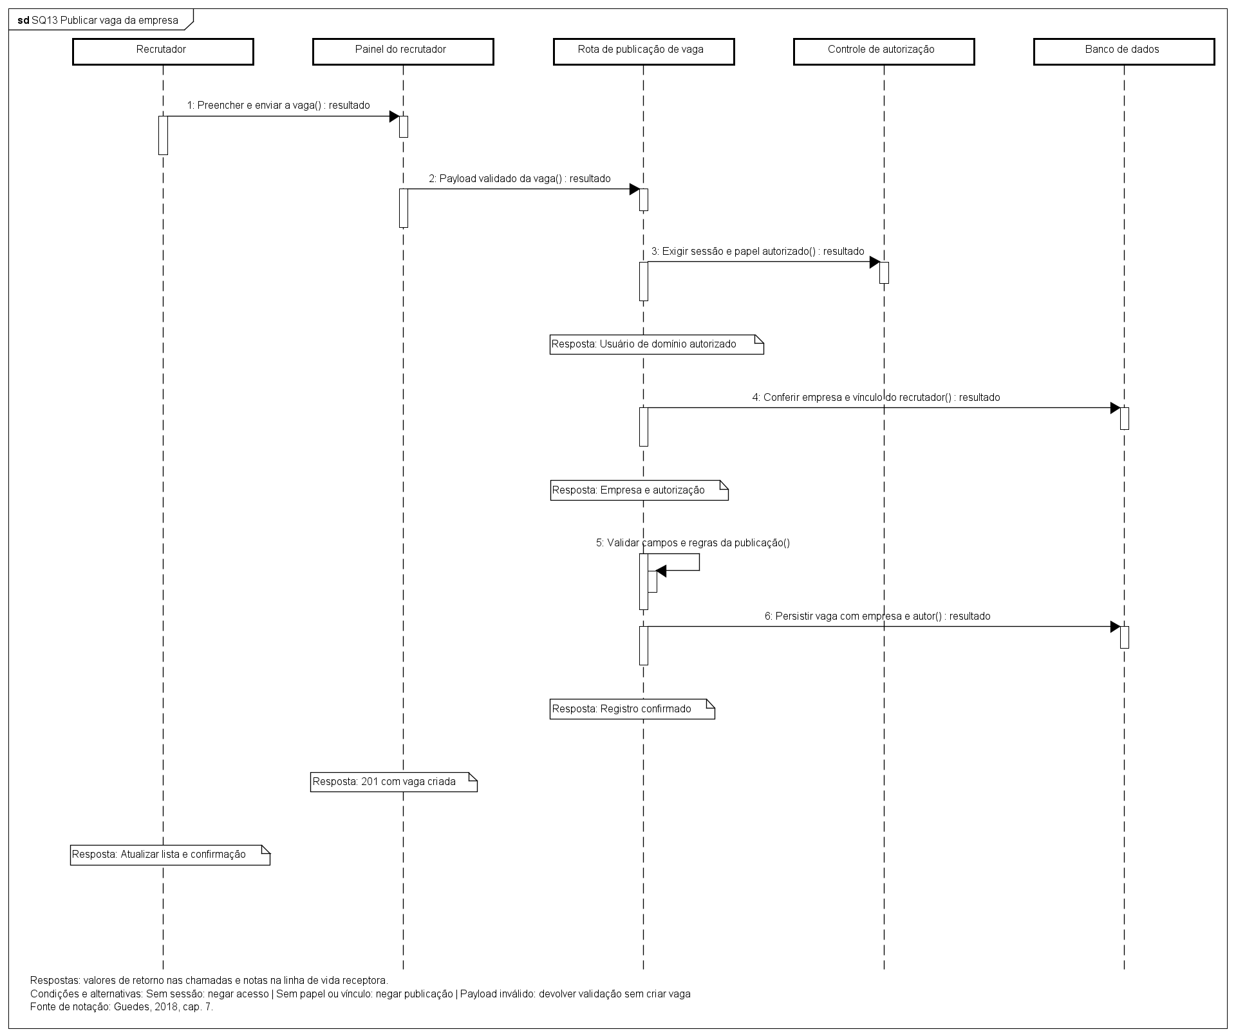
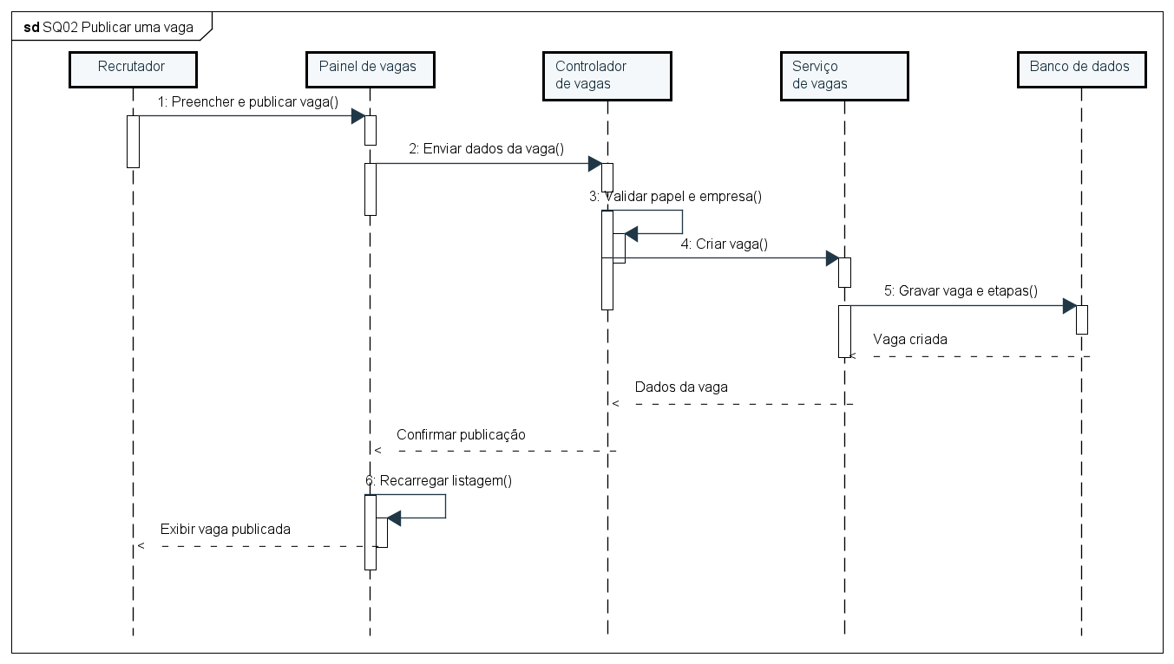
Sequência completa: publicar vaga
Da autorização à confirmação da interface
33
Notes:
Fonte: Astah UML / Stacklyst-modelos-atualizados.asta / SQ13.
Sequência completa: publicar vaga.
Ler junto à especificação e às alternativas do catálogo consolidado. Classes representam responsabilidades do domínio. As vistas relacionais apresentam tabelas e vínculos selecionados; o dicionário técnico conserva os campos completos. As vistas gerais devem ser ampliadas; as vistas específicas detalham a leitura.

Slide 34
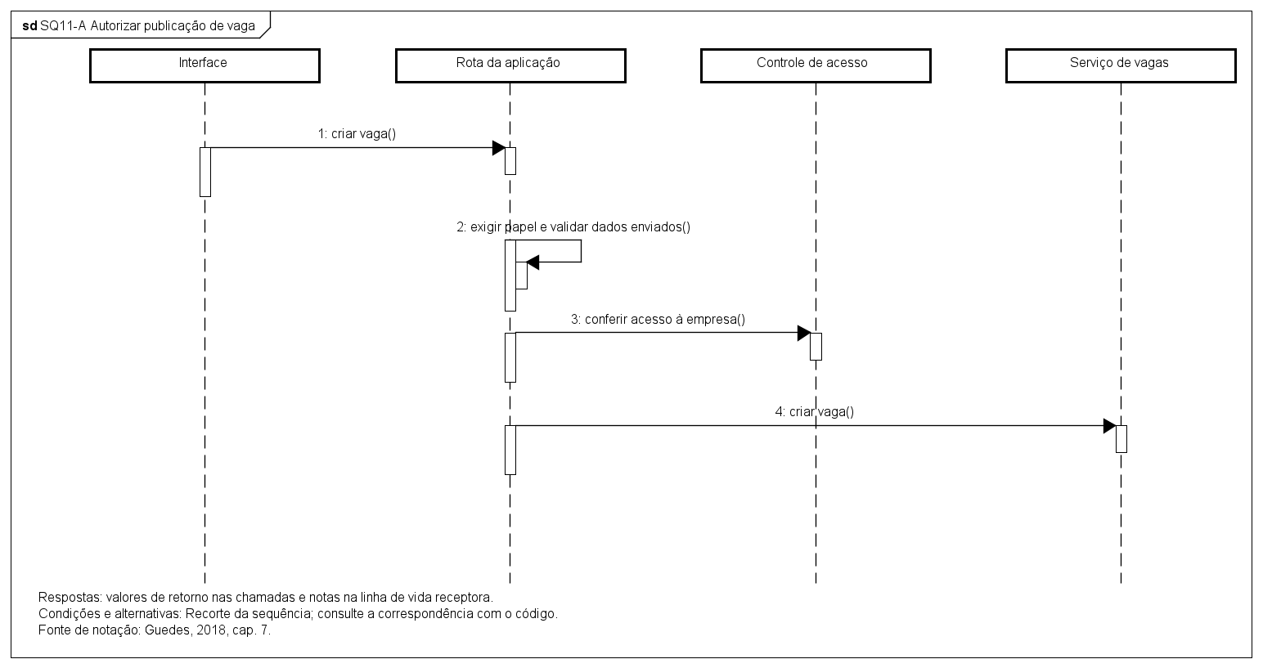
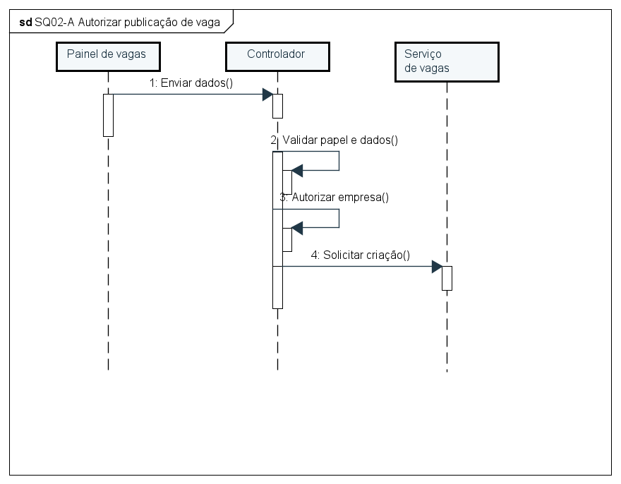
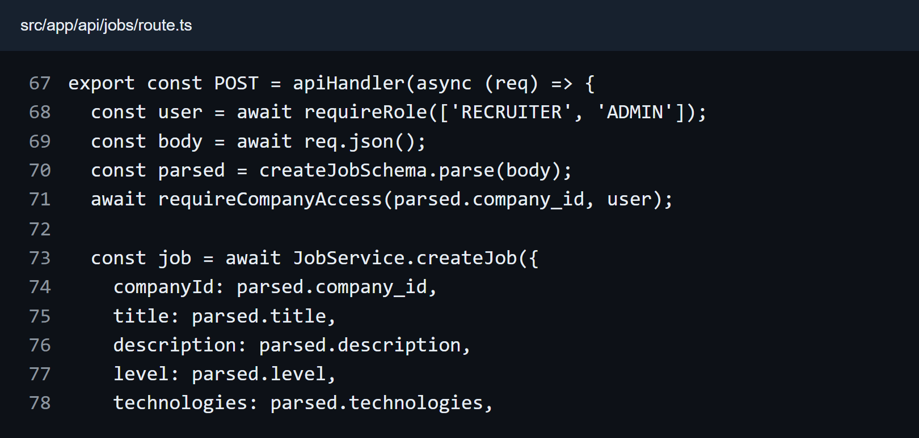
Autorizar publicação de vaga
SQ11-A — sequência e código correspondente
Interação
Implementação
72 export const POST = apiHandler(async (req) => {
73 const user = await requireRole(['RECRUITER', 'ADMIN']);
74 const body = await req.json();
75 const parsed = createJobSchema.parse(body);
76 await requireCompanyAccess(parsed.company_id, user);
77
78 const job = await JobService.createJob({
79 companyId: parsed.company_id,
80 title: parsed.title,
81 description: parsed.description,
...
84 modality: parsed.modality,
85 location: parsed.location,
86 contractType: parsed.contract_type,
87 salaryMin: parsed.salary_min,
88 salaryMax: parsed.salary_max,
89 requirements: parsed.requirements,
90 benefits: parsed.benefits,
91 stages: parsed.stages,
92 });
93
94 return NextResponse.json({
95 success: true,
src/app/api/jobs/route.ts Linhas 72–95
34
Notes:
Código real: src/app/api/jobs/route.ts, linhas 72 a 95. Reticências indicam linhas omitidas na tela; o trecho completo está no documento 04.
export const POST = apiHandler(async (req) => {
const user = await requireRole(['RECRUITER', 'ADMIN']);
const body = await req.json();
const parsed = createJobSchema.parse(body);
await requireCompanyAccess(parsed.company_id, user);
const job = await JobService.createJob({
companyId: parsed.company_id,
title: parsed.title,
description: parsed.description,
level: parsed.level,
technologies: parsed.technologies,
modality: parsed.modality,
location: parsed.location,
contractType: parsed.contract_type,
salaryMin: parsed.salary_min,
salaryMax: parsed.salary_max,
requirements: parsed.requirements,
benefits: parsed.benefits,
stages: parsed.stages,
});
return NextResponse.json({
success: true,

Slide 35
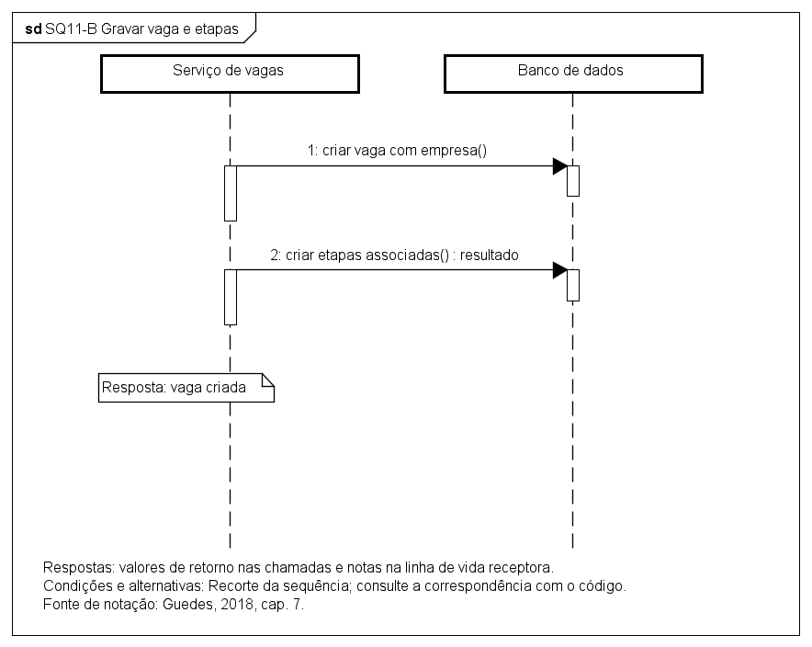


Gravar vaga e etapas
SQ11-B — sequência e código correspondente
Interação
Implementação
218 const job = await prisma.job.create({
219 data: {
220 company_id: companyId,
221 title,
222 description,
223 level,
224 technologies,
225 modality,
226 location,
227 contract_type: contractType,
...
236 type: st.type,
237 order: st.order,
238 challenge_id: st.challengeId,
239 description: st.description,
240 })),
241 },
242 },
243 include: {
244 stages: true,
245 company: true,
246 },
247 });
src/services/job.service.ts Linhas 218–247
35
Notes:
Código real: src/services/job.service.ts, linhas 218 a 247. Reticências indicam linhas omitidas na tela; o trecho completo está no documento 04.
const job = await prisma.job.create({
data: {
company_id: companyId,
title,
description,
level,
technologies,
modality,
location,
contract_type: contractType,
salary_min: salaryMin,
salary_max: salaryMax,
requirements,
benefits,
status: 'OPEN',
stages: {
create: defaultStages.map((st) => ({
title: st.title,
type: st.type,
order: st.order,
challenge_id: st.challengeId,
description: st.description,
})),
},
},
include: {
stages: true,
company: true,
},
});

Slide 36



Confirmar publicação
SQ11-C — sequência e código correspondente
Interação
Implementação
378 if (res.ok) {
379 setSuccessMsg('Vaga publicada com sucesso! As etapas do processo já estão disponíveis.');
380 setJobTitle('');
381 setJobDescription('');
382 loadJobs(); // Instantly update jobs list
383 setTimeout(() => setSuccessMsg(null), 4000);
384 } else {
385 const errData = await res.json().catch(() => null);
386 setErrorMsg(errData?.message || errData?.error || 'Erro ao publicar vaga.');
387 }
388 } catch (err) {
389 console.error(err);
390 setErrorMsg('Erro de conexão ao publicar vaga.');
391 } finally {
392 setCreatingJob(false);
393 }
394 };
src/app/recruiter/RecruiterContent.tsx Linhas 378–394
36
Notes:
Código real: src/app/recruiter/RecruiterContent.tsx, linhas 378 a 394. Reticências indicam linhas omitidas na tela; o trecho completo está no documento 04.
if (res.ok) {
setSuccessMsg('Vaga publicada com sucesso! As etapas do processo já estão disponíveis.');
setJobTitle('');
setJobDescription('');
loadJobs(); // Instantly update jobs list
setTimeout(() => setSuccessMsg(null), 4000);
} else {
const errData = await res.json().catch(() => null);
setErrorMsg(errData?.message || errData?.error || 'Erro ao publicar vaga.');
}
} catch (err) {
console.error(err);
setErrorMsg('Erro de conexão ao publicar vaga.');
} finally {
setCreatingJob(false);
}
};

Slide 37
Demonstração prática
Guilherme Alves de Campos Publicação de vaga
Preparação
Conferência
Deixar a conta de recrutador autenticada e vinculada à empresa de demonstração. Usar /recruiter com empresa cadastrada previamente.
Localizar a vaga na listagem atualizada e observar as etapas associadas. Abrir /jobs e a página da vaga para preparar a continuidade da demonstração.
Execução
Identificar no protótipo a empresa e os dados obrigatórios da vaga. Publicar a vaga e mostrar a confirmação na interface.
Continuidade
A vaga criada e sua primeira etapa já estão disponíveis para a candidatura do terceiro bloco.
Resultado esperado
O servidor exige papel de recrutador ou administrador e acesso à empresa. A vaga é persistida como aberta e recebe suas etapas de recrutamento.
37
Notes:
Guilherme Alves de Campos. Tempo de referência: 173 segundos.
Roteiro de apresentação.
Preparar antes:
Deixar a conta de recrutador autenticada e vinculada à empresa de demonstração.
Usar /recruiter com empresa cadastrada previamente.
Preencher título, descrição, tecnologias e demais campos de uma vaga de teste, sem publicar antes da explicação.
Usar título identificável, por exemplo Estágio JavaScript - Seminário, com descrição de ao menos dez caracteres.
Executar ao vivo:
Identificar no protótipo a empresa e os dados obrigatórios da vaga.
Publicar a vaga e mostrar a confirmação na interface.
Localizar a vaga na listagem atualizada e observar as etapas associadas.
Abrir /jobs e a página da vaga para preparar a continuidade da demonstração.
Resultados esperados:
O servidor exige papel de recrutador ou administrador e acesso à empresa.
A vaga é persistida como aberta e recebe suas etapas de recrutamento.
A listagem é recarregada após a confirmação.
Continuidade: A vaga criada e sua primeira etapa já estão disponíveis para a candidatura do terceiro bloco.

Slide 38

Paulo: candidatura à vaga
Paulo Henrique Leal dos Santos UC022
No protótipo: oportunidade aberta e comando de candidatura com o perfil do usuário.
38
Notes:
Protótipo de referência preservado da documentação fornecida pelo grupo. A captura histórica ilustra a interface; a demonstração ao vivo deve conferir o comportamento na versão instalada. IDs seguem o catálogo consolidado.

Slide 39

Protótipo do painel de candidaturas
Paulo Henrique Leal dos Santos UC026
Dados de demonstração: candidato, situação da candidatura e seletor do recrutador.
39
Notes:
Protótipo de referência preservado da documentação fornecida pelo grupo. A captura histórica ilustra a interface; a demonstração ao vivo deve conferir o comportamento na versão instalada. IDs seguem o catálogo consolidado.

Slide 40
Requisitos e regras na interface
Candidatura e seleção
RF F40–F41
Candidatar-se e acompanhar a movimentação no funil.
RNF Q01, Q03, Q06
Autorizar o gestor, preservar dados privados e registrar auditoria.
RN R76–R80
Vaga aberta, candidatura única e vínculos compatíveis antes da alteração.
40
Notes:
IDs da edição atual: F = RF, Q = RNF, R = regra de negócio. Critérios de qualidade exigem evidência de aceitação; não representam certificação automática.

Slide 41


Casos de uso da candidatura
UC022 e UC026
41
Notes:
Fonte: Astah UML / Stacklyst-modelos-atualizados.asta / UC-CANDIDATURA-DEMO.
Casos de uso da candidatura.
Ler junto à especificação e às alternativas do catálogo consolidado. Classes representam responsabilidades do domínio. As vistas relacionais apresentam tabelas e vínculos selecionados; o dicionário técnico conserva os campos completos. As vistas gerais devem ser ampliadas; as vistas específicas detalham a leitura.

Slide 42

Classes da candidatura e do retorno
Vínculos e responsabilidades
42
Notes:
Fonte: Astah UML / Stacklyst-modelos-atualizados.asta / CL-RECRUTAMENTO.
Classes da candidatura e do retorno.
Ler junto à especificação e às alternativas do catálogo consolidado. Classes representam responsabilidades do domínio. As vistas relacionais apresentam tabelas e vínculos selecionados; o dicionário técnico conserva os campos completos. As vistas gerais devem ser ampliadas; as vistas específicas detalham a leitura.

Slide 43

Banco de dados da candidatura
Integridade e persistência
43
Notes:
Fonte: Astah UML / Stacklyst-modelos-atualizados.asta / DER-RECRUTAMENTO.
Banco de dados da candidatura.
Ler junto à especificação e às alternativas do catálogo consolidado. Classes representam responsabilidades do domínio. As vistas relacionais apresentam tabelas e vínculos selecionados; o dicionário técnico conserva os campos completos. As vistas gerais devem ser ampliadas; as vistas específicas detalham a leitura.

Slide 44


Sequência completa: candidatura
Inscrição e encaminhamento da seleção
44
Notes:
Fonte: Astah UML / Stacklyst-modelos-atualizados.asta / SQ11.
Sequência completa: candidatura.
Ler junto à especificação e às alternativas do catálogo consolidado. Classes representam responsabilidades do domínio. As vistas relacionais apresentam tabelas e vínculos selecionados; o dicionário técnico conserva os campos completos. As vistas gerais devem ser ampliadas; as vistas específicas detalham a leitura.

Slide 45

Sequência completa: movimentar candidatura
Atualização autorizada e notificação
45
Notes:
Fonte: Astah UML / Stacklyst-modelos-atualizados.asta / SQ11.
Sequência completa: movimentar candidatura.
Ler junto à especificação e às alternativas do catálogo consolidado. Classes representam responsabilidades do domínio. As vistas relacionais apresentam tabelas e vínculos selecionados; o dicionário técnico conserva os campos completos. As vistas gerais devem ser ampliadas; as vistas específicas detalham a leitura.

Slide 46



Registrar candidatura
SQ11-D — sequência e código correspondente
Interação
Implementação
282 const firstStage = job.stages[0];
283
284 const application = await prisma.jobApplication.create({
285 data: {
286 job_id: jobId,
287 user_id: userId,
288 stage_id: firstStage?.id,
289 status: 'APPLIED',
290 },
291 include: {
292 stage: true,
293 job: { include: { company: true } },
294 },
295 });
296
297 logger.info('User applied for job', { userId, jobId, applicationId: application.id });
298 return application;
299 },
300
301 /**
302 * Advance or update candidate application status in recruitment pipeline.
303 */
304 async updateApplicationStage(params: {
src/services/job.service.ts Linhas 282–304
46
Notes:
Código real: src/services/job.service.ts, linhas 282 a 304. Reticências indicam linhas omitidas na tela; o trecho completo está no documento 04.
const firstStage = job.stages[0];
const application = await prisma.jobApplication.create({
data: {
job_id: jobId,
user_id: userId,
stage_id: firstStage?.id,
status: 'APPLIED',
},
include: {
stage: true,
job: { include: { company: true } },
},
});
logger.info('User applied for job', { userId, jobId, applicationId: application.id });
return application;
},
/**
* Advance or update candidate application status in recruitment pipeline.
*/
async updateApplicationStage(params: {

Slide 47



Conferir gestão da candidatura
SQ11-E — sequência e código correspondente
Interação
Implementação
30 export const PATCH = apiHandler(async (req, { params }) => {
31 const user = await requireRole(['RECRUITER', 'ADMIN']);
32 const { id } = await params;
33 const job = await prisma.job.findUniqueOrThrow({ where: { id } });
34 await requireCompanyAccess(job.company_id, user);
35 const body = await req.json();
36 const parsed = updateStageSchema.parse(body);
37 const application = await prisma.jobApplication.findFirst({
38 where: { id: parsed.application_id, job_id: id },
39 });
...
51 status: parsed.status,
52 feedback: parsed.feedback,
53 technicalScore: parsed.technical_score,
54 actorId: user.id,
55 });
56
57 return NextResponse.json({
58 success: true,
59 message: 'Etapa do candidato atualizada com sucesso!',
60 application: updatedApplication,
61 });
62 });
src/app/api/jobs/[id]/route.ts Linhas 30–62
47
Notes:
Código real: src/app/api/jobs/[id]/route.ts, linhas 30 a 62. Reticências indicam linhas omitidas na tela; o trecho completo está no documento 04.
export const PATCH = apiHandler(async (req, { params }) => {
const user = await requireRole(['RECRUITER', 'ADMIN']);
const { id } = await params;
const job = await prisma.job.findUniqueOrThrow({ where: { id } });
await requireCompanyAccess(job.company_id, user);
const body = await req.json();
const parsed = updateStageSchema.parse(body);
const application = await prisma.jobApplication.findFirst({
where: { id: parsed.application_id, job_id: id },
});
if (!application)
return NextResponse.json({ error: 'Candidatura não encontrada nesta vaga.' }, { status: 404 });
if (
parsed.stage_id &&
!(await prisma.jobRecruitmentStage.findFirst({ where: { id: parsed.stage_id, job_id: id } }))
)
return NextResponse.json({ error: 'Etapa inválida para esta vaga.' }, { status: 400 });
const updatedApplication = await JobService.updateApplicationStage({
applicationId: parsed.application_id,
stageId: parsed.stage_id,
status: parsed.status,
feedback: parsed.feedback,
technicalScore: parsed.technical_score,
actorId: user.id,
});
return NextResponse.json({
success: true,
message: 'Etapa do candidato atualizada com sucesso!',
application: updatedApplication,
});
});

Slide 48



Atualizar e notificar
SQ11-F — sequência e código correspondente
Interação
Implementação
314 const application = await prisma.$transaction(async (tx) => {
315 const updated = await tx.jobApplication.update({
316 where: { id: applicationId },
317 data: {
318 stage_id: stageId,
319 status,
320 feedback,
321 technical_score: technicalScore,
322 },
323 include: {
...
347 await NotificationService.create({
348 userId: application.user_id,
349 type: 'JOB_APPLICATION_UPDATE',
350 resourceId: application.job_id,
351 resourceType: 'JOB',
352 });
353 } catch (err) {
354 logger.error('Failed to notify job application update', { error: String(err) });
355 }
356
357 return application;
358 },
src/services/job.service.ts Linhas 314–359
48
Notes:
Código real: src/services/job.service.ts, linhas 314 a 359. Reticências indicam linhas omitidas na tela; o trecho completo está no documento 04.
const application = await prisma.$transaction(async (tx) => {
const updated = await tx.jobApplication.update({
where: { id: applicationId },
data: {
stage_id: stageId,
status,
feedback,
technical_score: technicalScore,
},
include: {
stage: true,
user: {
select: {
id: true,
username: true,
avatar_url: true,
total_xp: true,
bio: true,
github_username: true,
},
},
},
});
await recordSecurityAudit(tx, {
actorId: params.actorId,
action: 'JOB_APPLICATION_UPDATED',
resourceId: applicationId,
metadata: { job_id: updated.job_id, status, stage_id: updated.stage_id },
});
return updated;
});
try {
await NotificationService.create({
userId: application.user_id,
type: 'JOB_APPLICATION_UPDATE',
resourceId: application.job_id,
resourceType: 'JOB',
});
} catch (err) {
logger.error('Failed to notify job application update', { error: String(err) });
}
return application;
},

Slide 49
Demonstração prática
Paulo Henrique Leal dos Santos Candidatura, acompanhamento e retorno ao candidato
Preparação
Conferência
Usar a vaga criada no bloco anterior e uma conta de candidato que ainda não se candidatou a ela. Manter duas sessões separadas, candidato e recrutador, para evitar pausas de autenticação.
Na sessão do recrutador, carregar as candidaturas da vaga e localizar o mesmo candidato. No seletor da candidatura, alterar a situação de Inscrito para Em Análise e mostrar a confirmação. Voltar à sessão do candidato, atualizar a consulta e localizar a notificação da atualização.
Execução
Na sessão do candidato, abrir a vaga e acionar Candidatar-se com Stacklyst. Mostrar a confirmação da candidatura na etapa inicial.
Continuidade
Encerrar mostrando o percurso completo: estudar, disponibilizar uma oportunidade, candidatar-se e receber o retorno do processo.
Resultado esperado
A candidatura referencia a vaga e o candidato e começa na primeira etapa disponível. Uma candidatura repetida é rejeitada e vagas fechadas não aceitam inscrição.
49
Notes:
Paulo Henrique Leal dos Santos. Tempo de referência: 215 segundos.
Roteiro de apresentação.
Preparar antes:
Usar a vaga criada no bloco anterior e uma conta de candidato que ainda não se candidatou a ela.
Manter duas sessões separadas, candidato e recrutador, para evitar pausas de autenticação.
Deixar o painel do recrutador aberto na mesma vaga e combinar a situação que será selecionada, por exemplo Em Análise.
Não apresentar o cadastro de empresa, o cadastro do candidato nem a criação das etapas novamente.
Executar ao vivo:
Na sessão do candidato, abrir a vaga e acionar Candidatar-se com Stacklyst.
Mostrar a confirmação da candidatura na etapa inicial.
Na sessão do recrutador, carregar as candidaturas da vaga e localizar o mesmo candidato.
No seletor da candidatura, alterar a situação de Inscrito para Em Análise e mostrar a confirmação.
Voltar à sessão do candidato, atualizar a consulta e localizar a notificação da atualização.
Resultados esperados:
A candidatura referencia a vaga e o candidato e começa na primeira etapa disponível.
Uma candidatura repetida é rejeitada e vagas fechadas não aceitam inscrição.
O painel atual altera a situação da candidatura. A API também suporta etapa, parecer e nota técnica, mas esses campos não possuem controles nessa tela.
A atualização é persistida e solicita uma notificação ao candidato. Uma falha no aviso é registrada e não desfaz a atualização.
Continuidade: Encerrar mostrando o percurso completo: estudar, disponibilizar uma oportunidade, candidatar-se e receber o retorno do processo.

Slide 50
Percurso demonstrado
Aprendizagem e seleção com continuidade
Aprendizagem
A resposta é avaliada, o progresso é registrado e a primeira conclusão válida pode conceder XP.
Oportunidade
Um responsável autorizado pública a vaga e disponibiliza as etapas da seleção.
Candidatura e retorno
O candidato ingressa no processo e acompanha a atualização feita pelo recrutador.
50
Notes:
Grupo. Tempo de referência: 395 segundos. Inclui o tempo de perguntas do grupo.
Retomar os resultados observados durante a apresentação. Não afirmar execução de uma etapa que não tenha sido realizada ao vivo. Convidar perguntas sobre a relação entre requisito, modelo, código e funcionamento.

Slide 51
Referências
Modelagem, requisitos e implementação
Referência de UML
GUEDES, Gilleanes T. A. UML 2: uma abordagem prática. 3. ed. Novatec, 2018.
Requisitos e qualidade
Matriz de rastreabilidade e imagens de classificação de RNF e fatores de McCall fornecidas pelo grupo.
Fontes do projeto
Documentos 01–05, catálogo consolidado com 24 casos, projeto Astah e código-fonte da Stacklyst. Orientações do seminário fornecidas pela professora.
51
Notes:
Grupo. Tempo de referência: 25 segundos.
Fontes fornecidas pelo grupo. A lousa e as orientações da professora definem a estrutura do seminário. Fontes de imagens e código também estão nas notas dos slides correspondentes.

